Slide 1
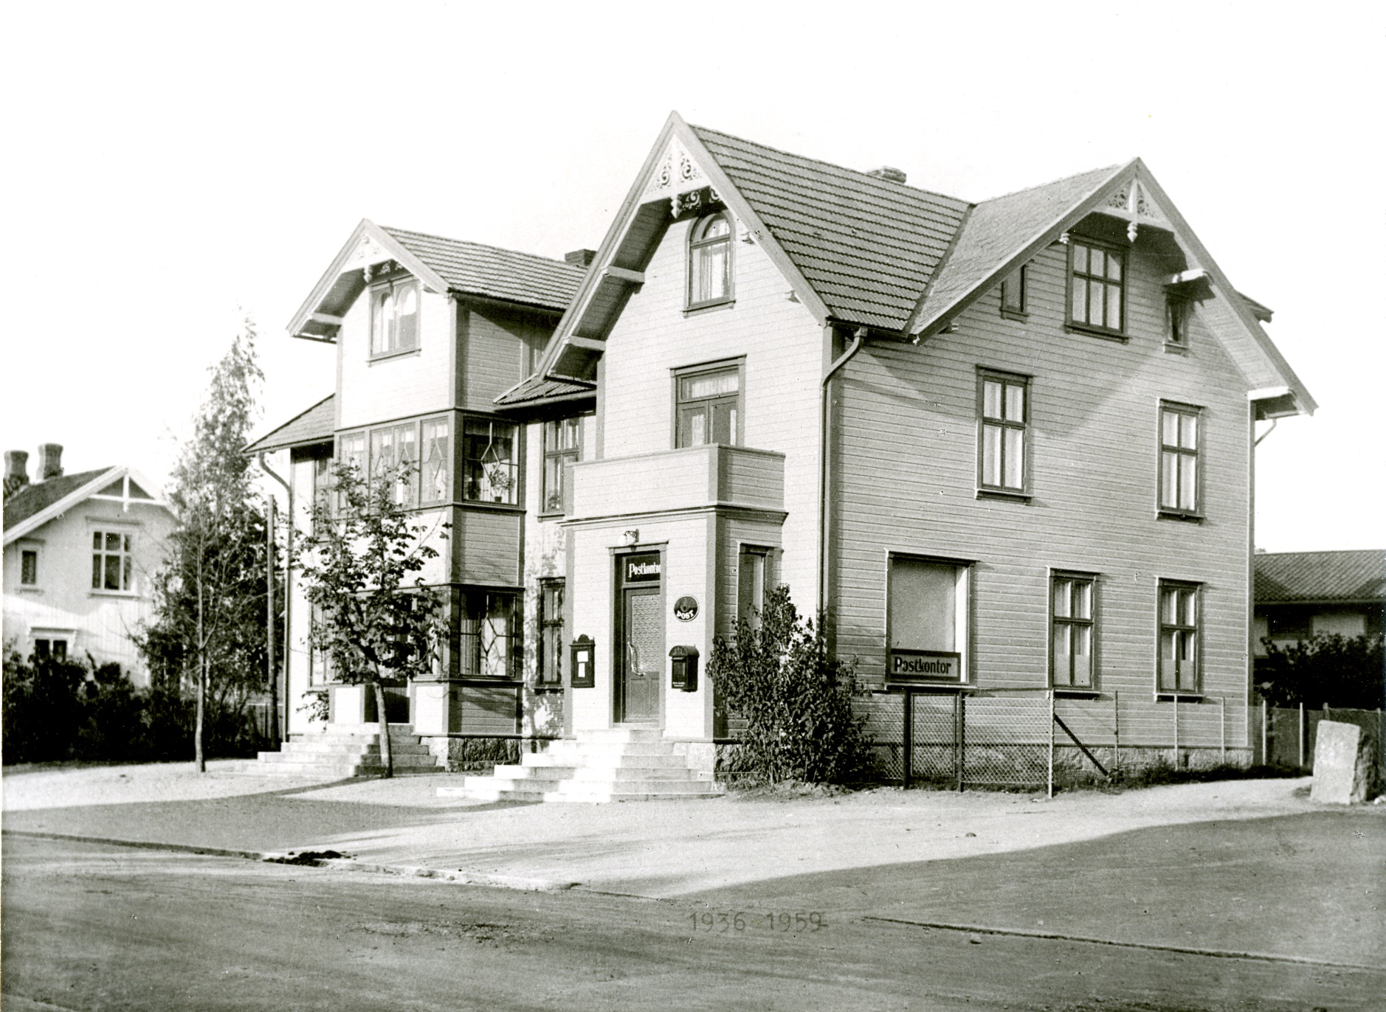
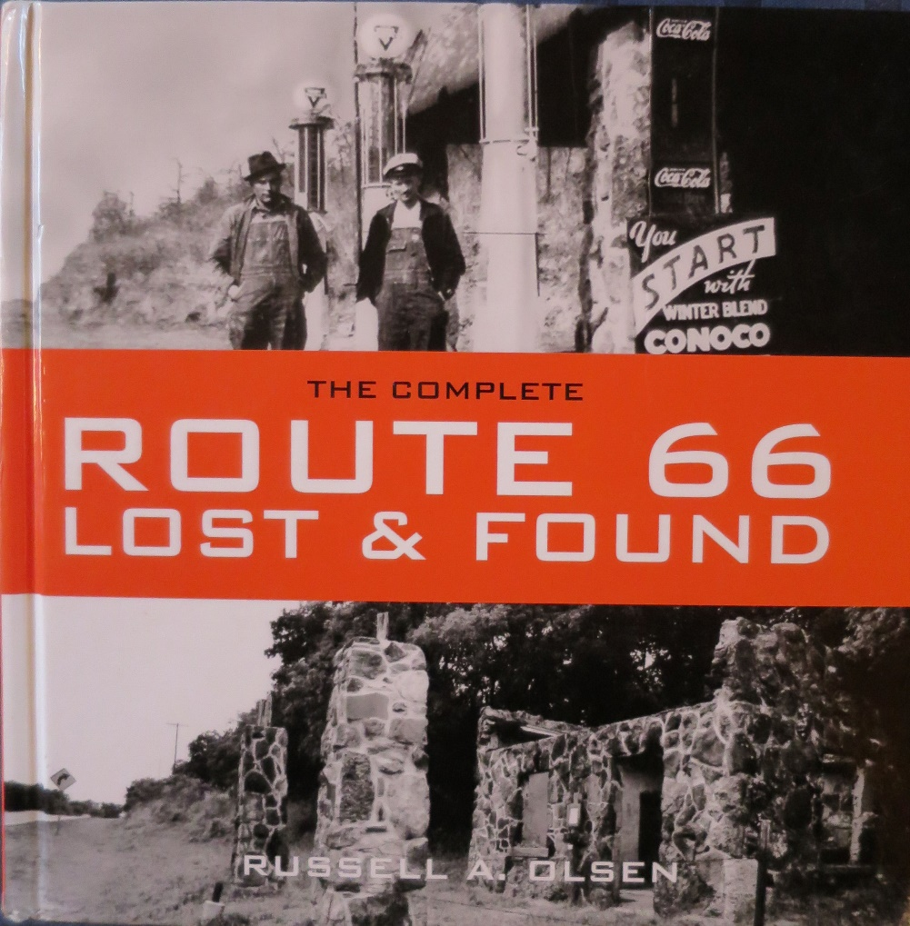
Velkommen til en veinostalgisk kveld

Slide 2
Velkommen til en veinostalgisk kveld

Slide 3

Riksvei 1 – tapt og funnet

Slide 4

Riksveiene som ble til E18

Slide 5
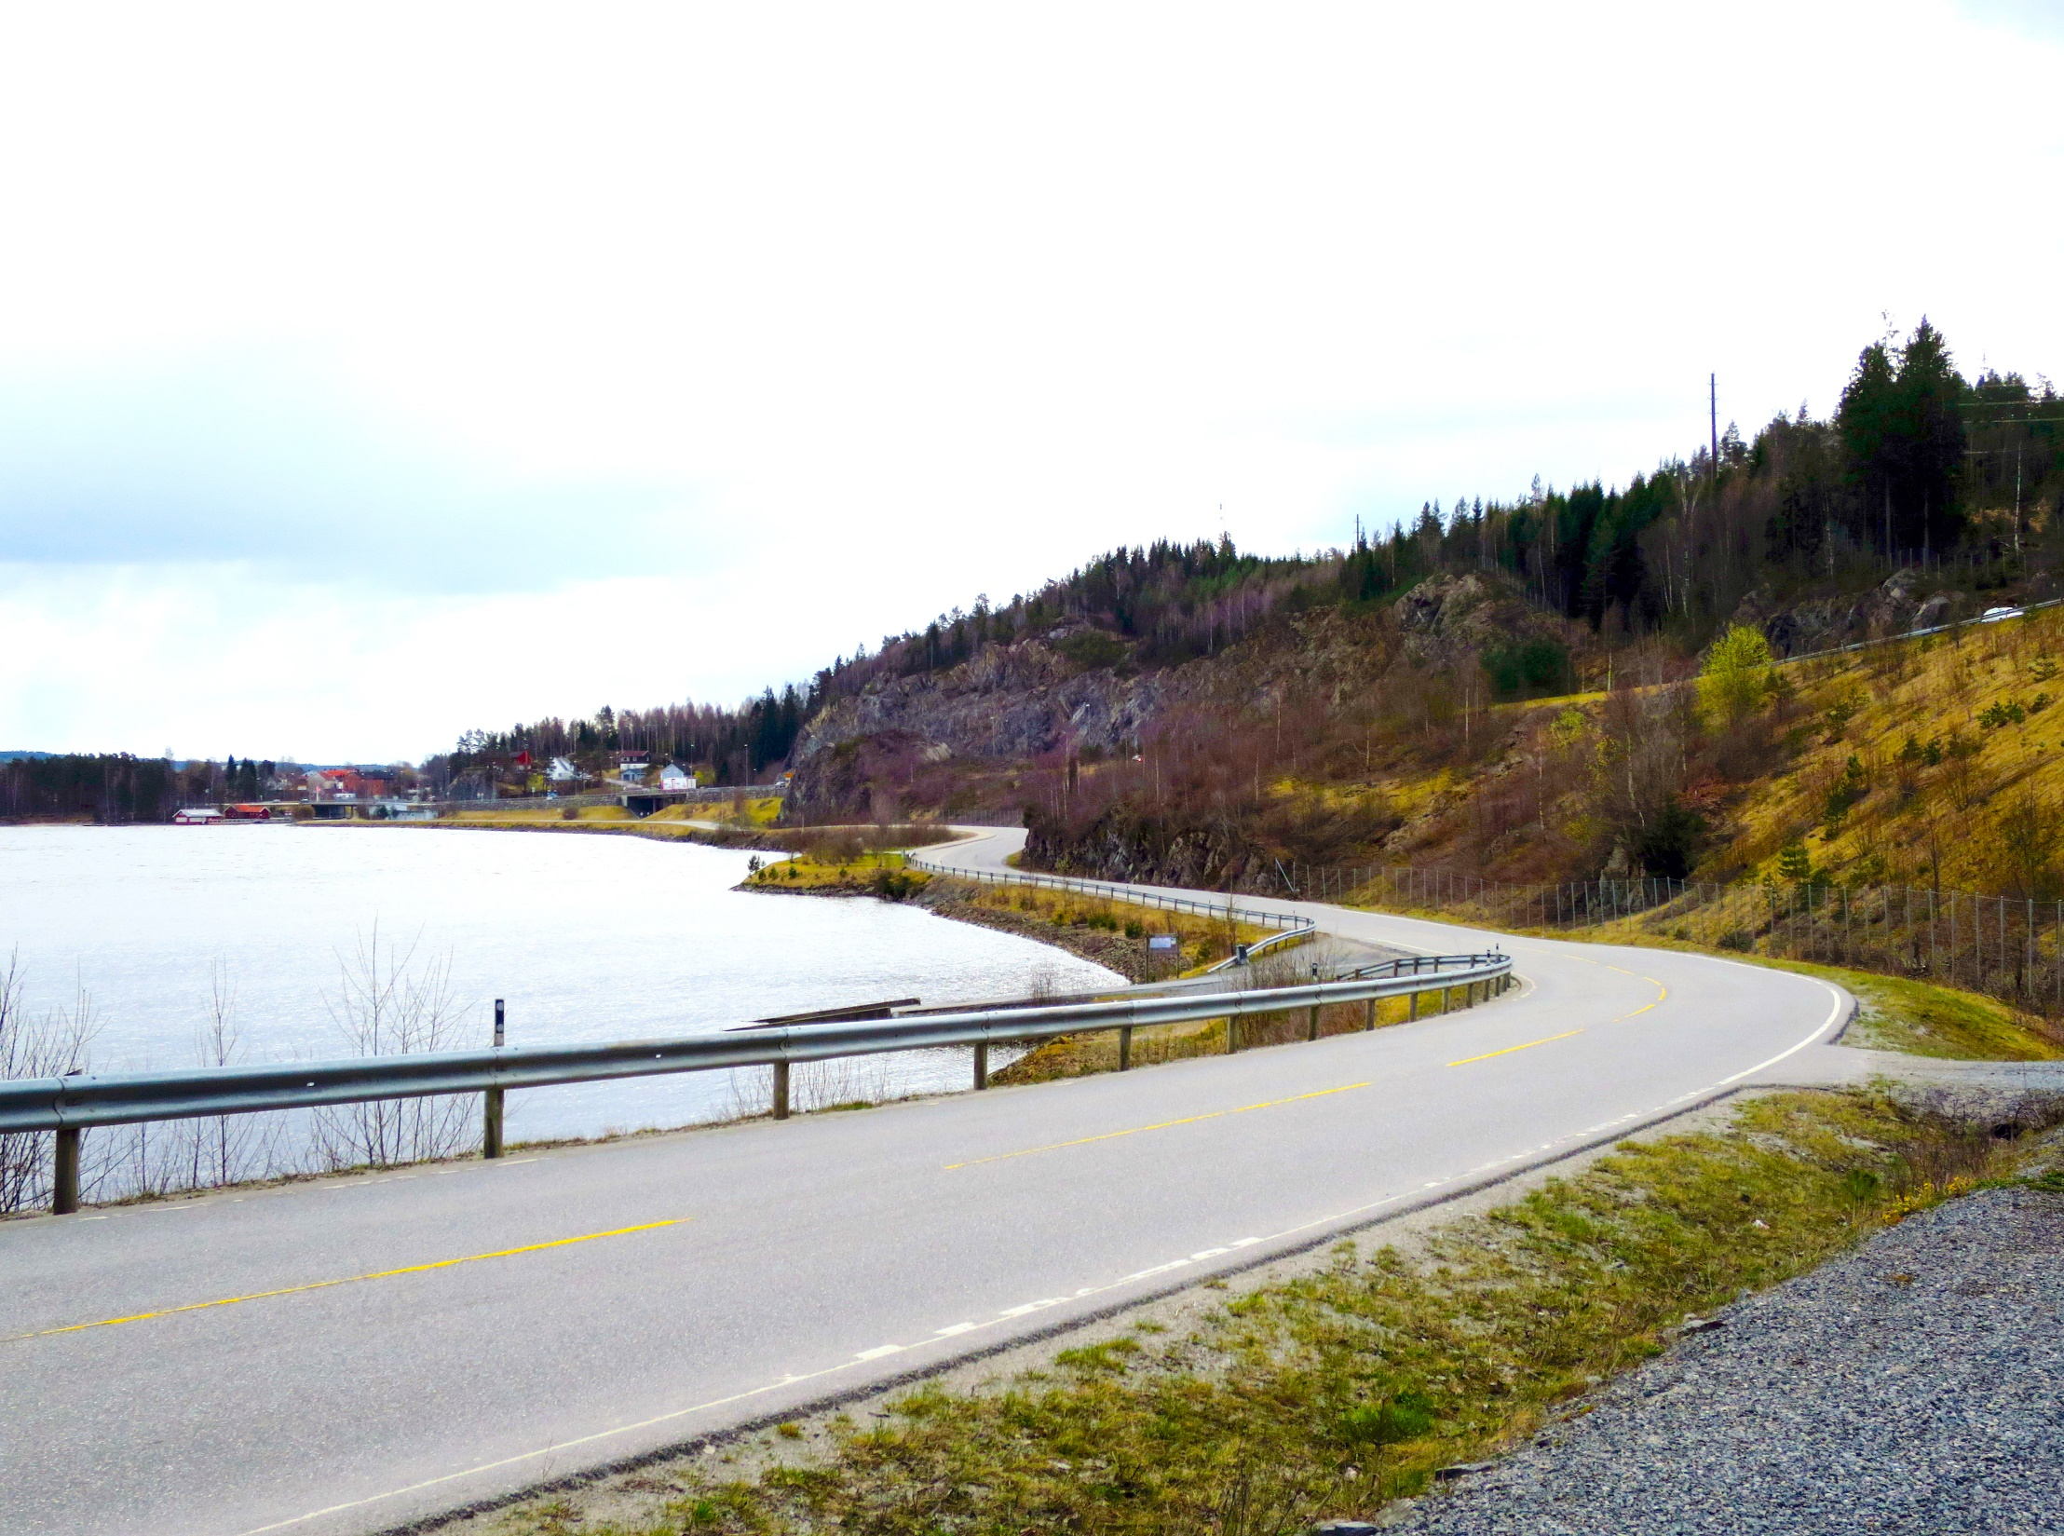

Slide 6
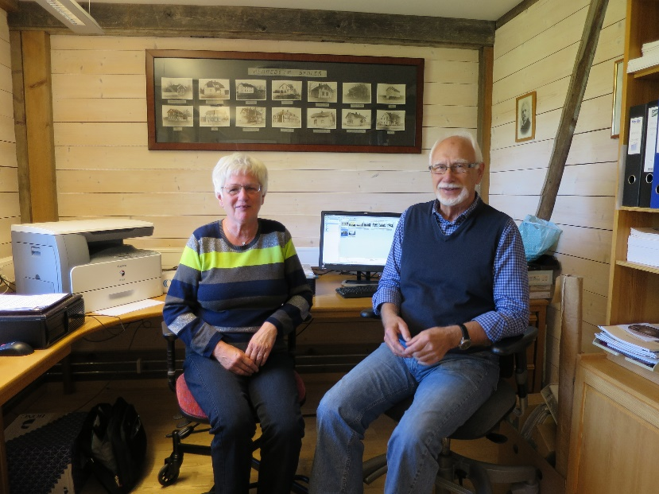
"Samtidsarkeologi"
Den gamle historien er vel kjent og dokumentert
Nyere historie går ofte i glemmeboken
Folk husker ikke nøyaktig – arkivene har forvitret
Mine kilder:
  Tilfeldige arkivrester
  Tilfeldige private bilder
  Aftenpostens digitaliserte historiske arkiv
  Intervjuer
  Samarbeid med historielag
  Statens vegvesens bøker

Slide 7
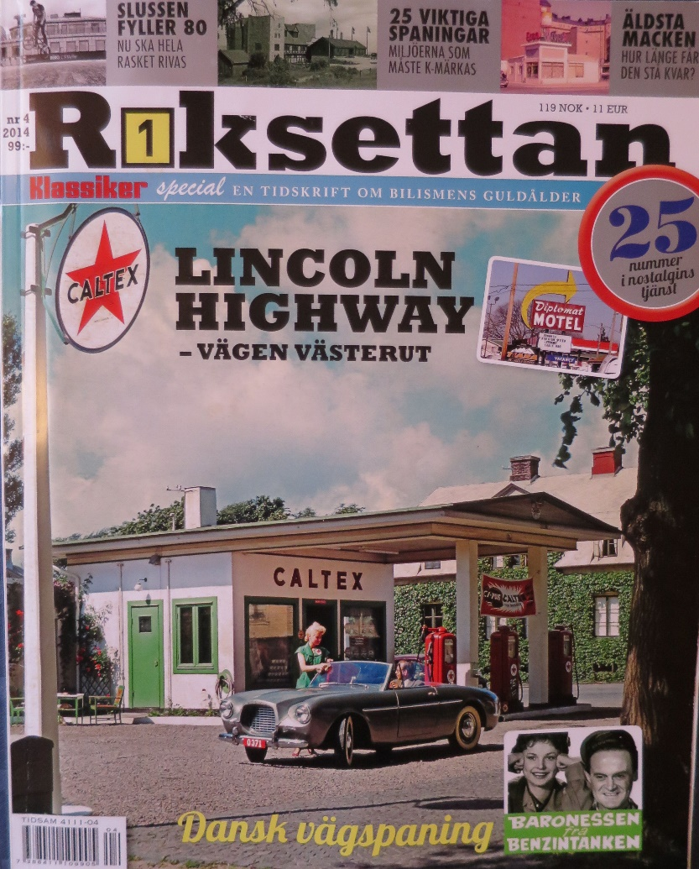

Veinostalgi

Slide 8
Fra oldtidsveier via kongeveier til riksveier

Slide 10
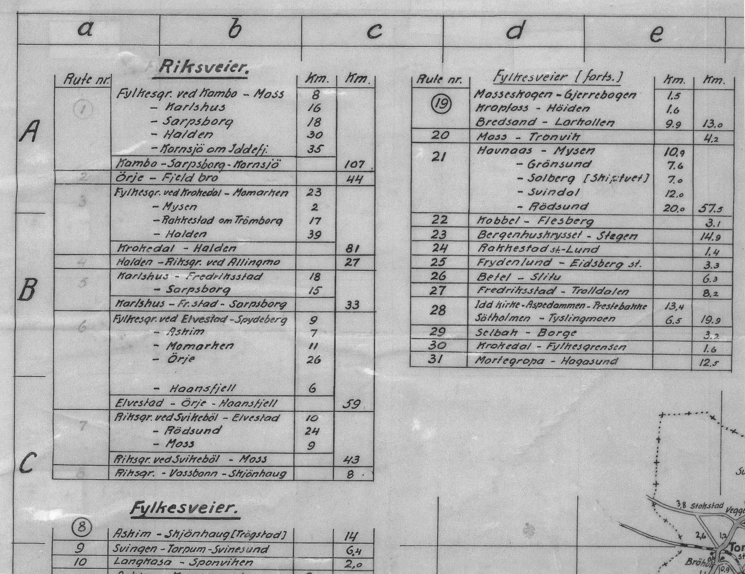
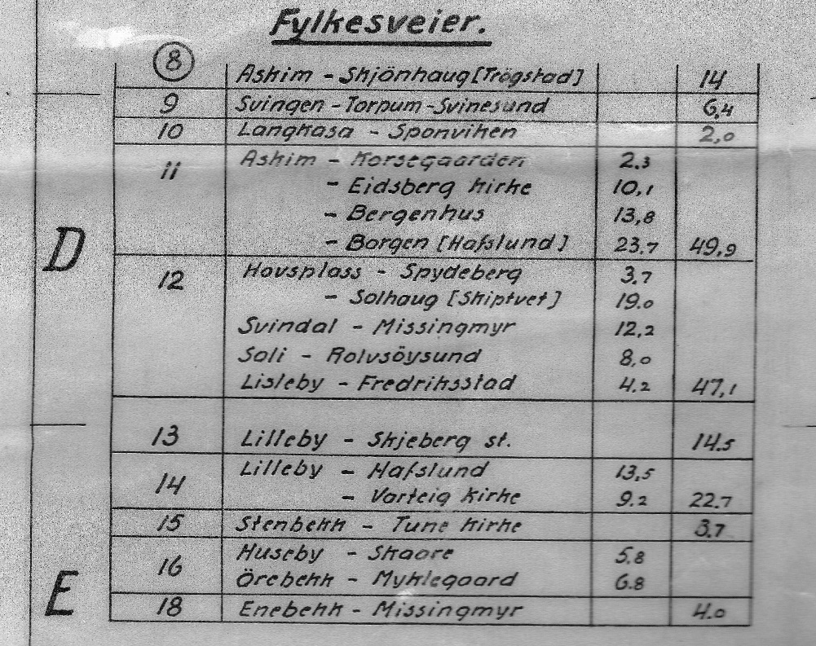
Riksveiene – det var i Østfold det startet

Slide 11
Riksvei 6 og Riksvei 7 - Elvestadkrysset

Slide 12
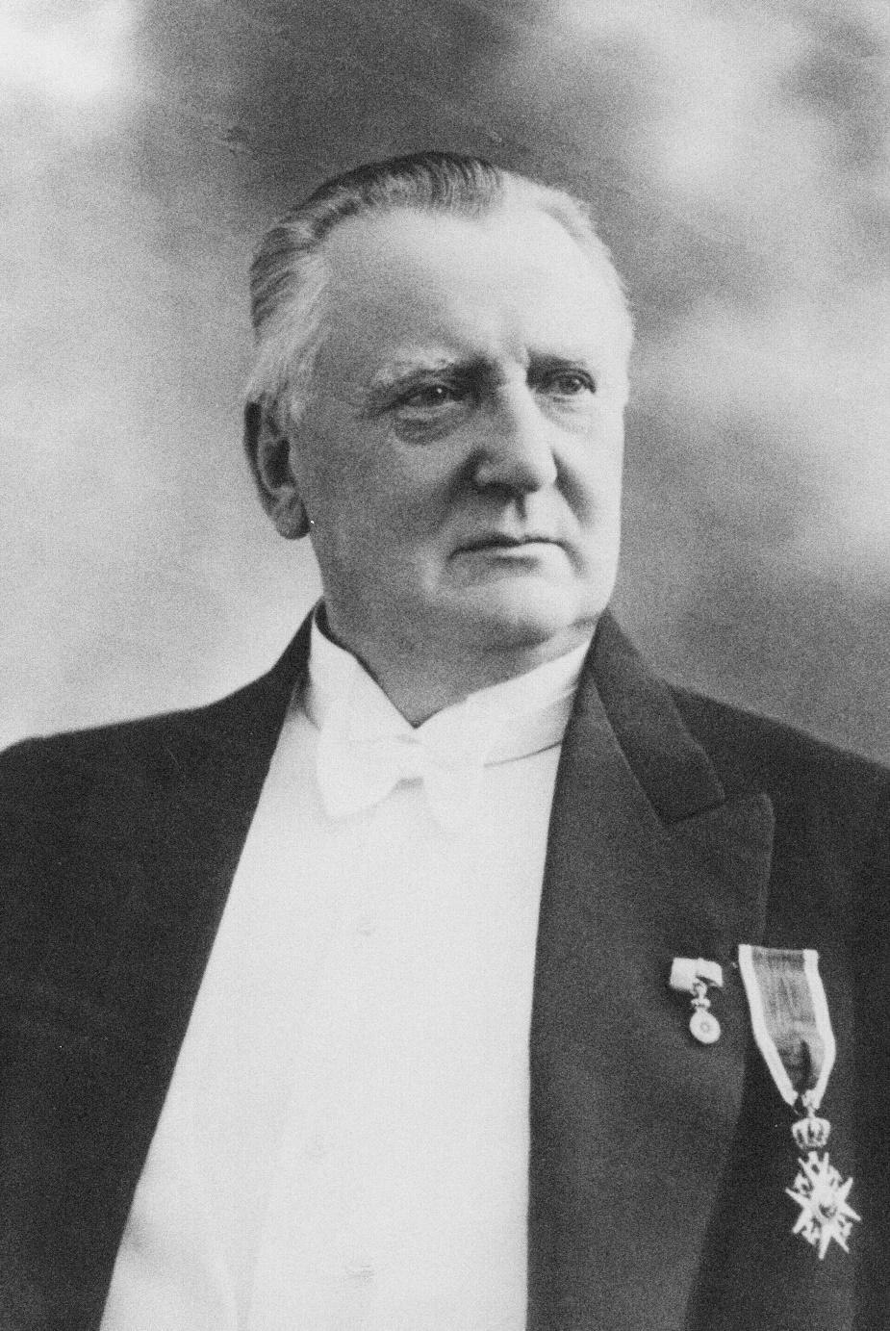
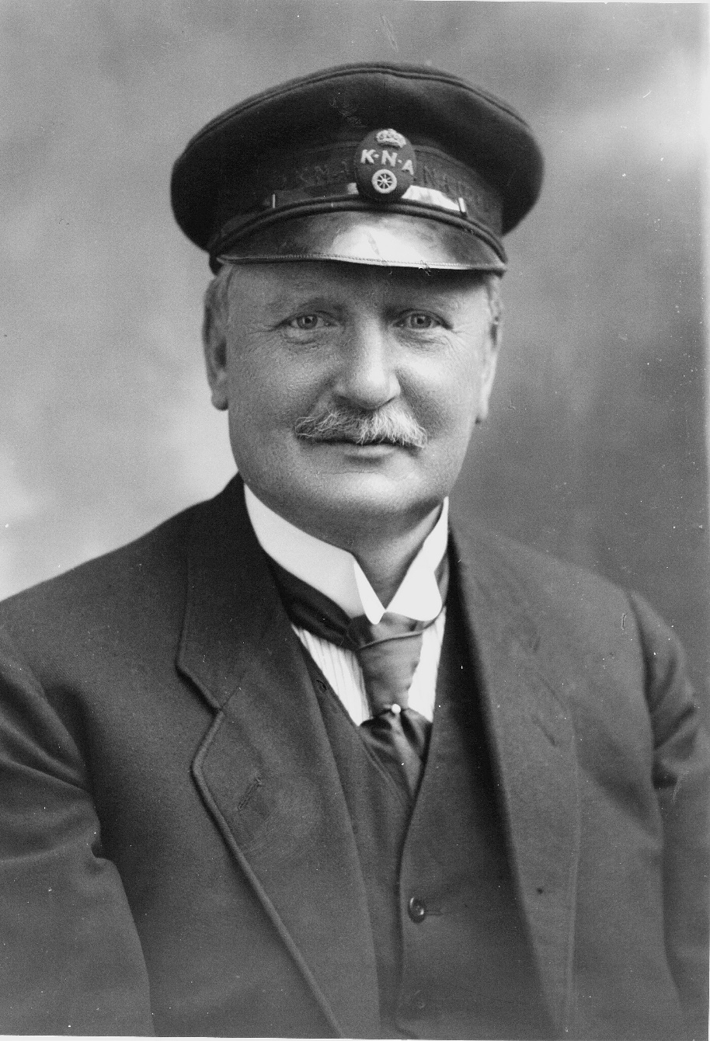
Veisjef Jens Munch

Slide 13
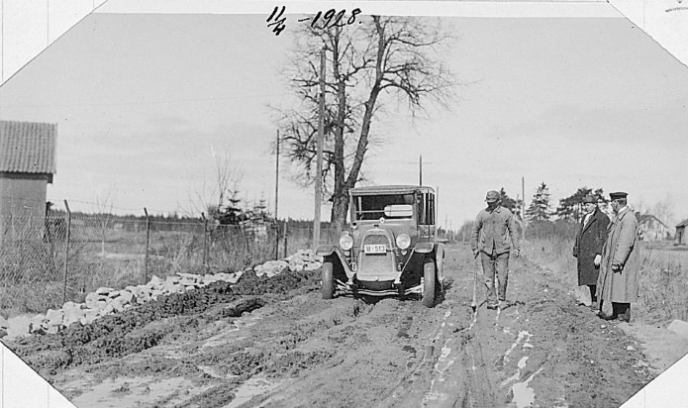
Veitilstanden på slutten av 20-tallet

Slide 14
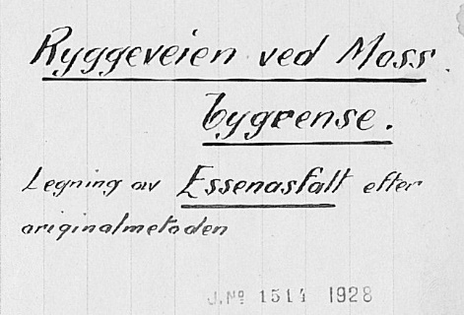
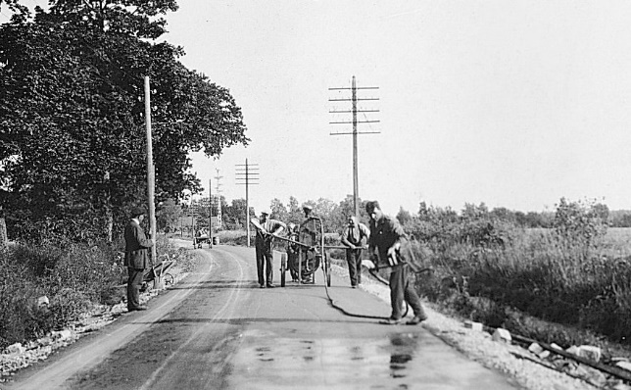
"Jens Munchs veilaboratorium"

Slide 15
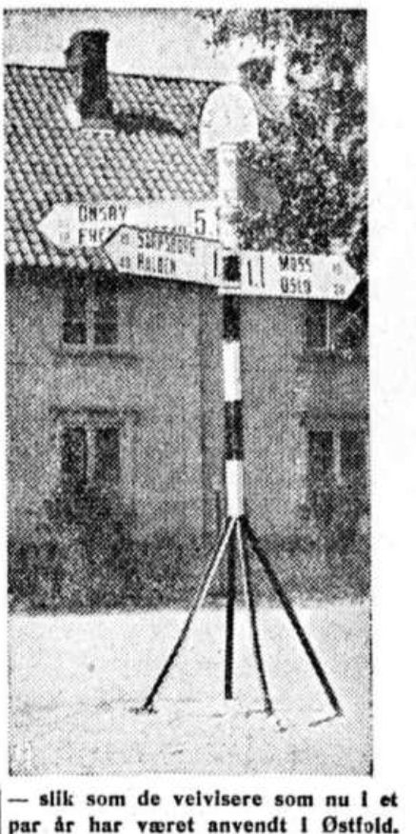
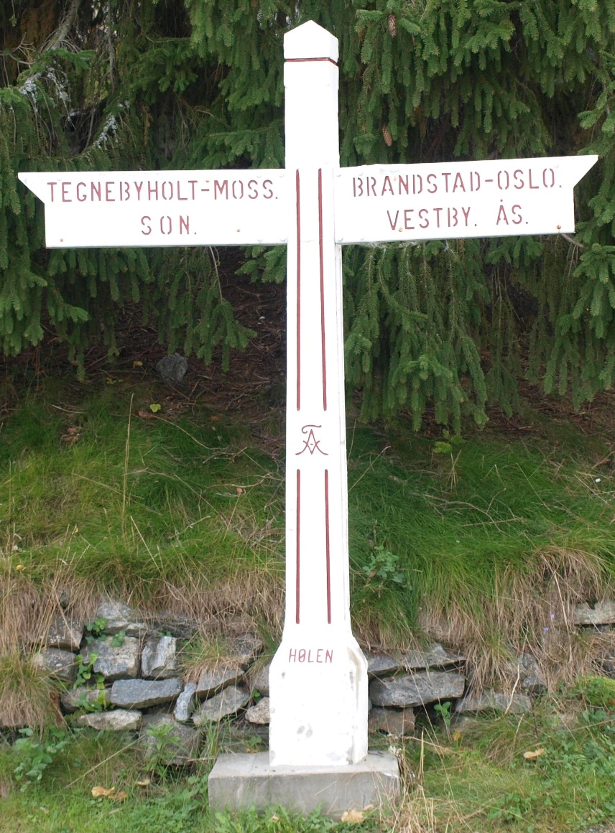
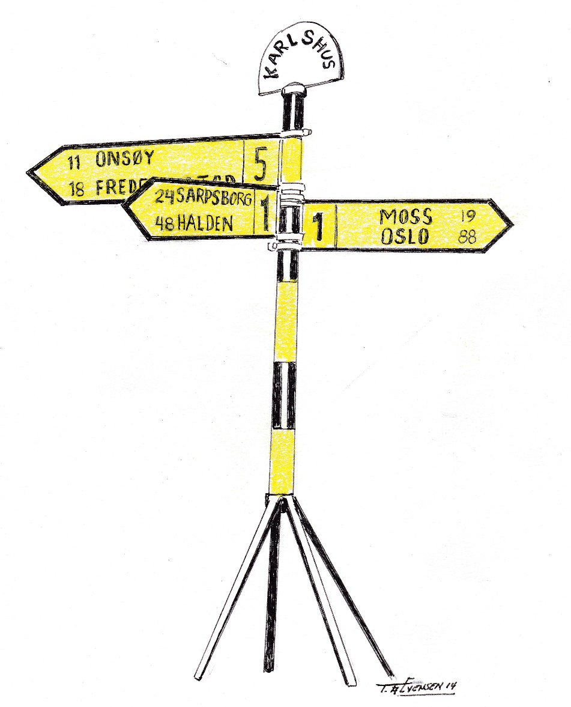
Enhetlig utforming og felles veinummer

Slide 16
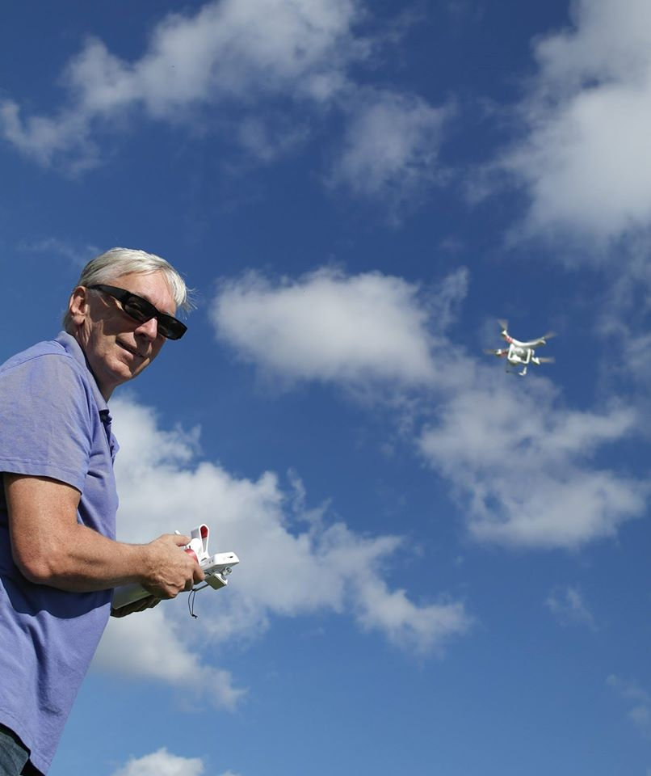
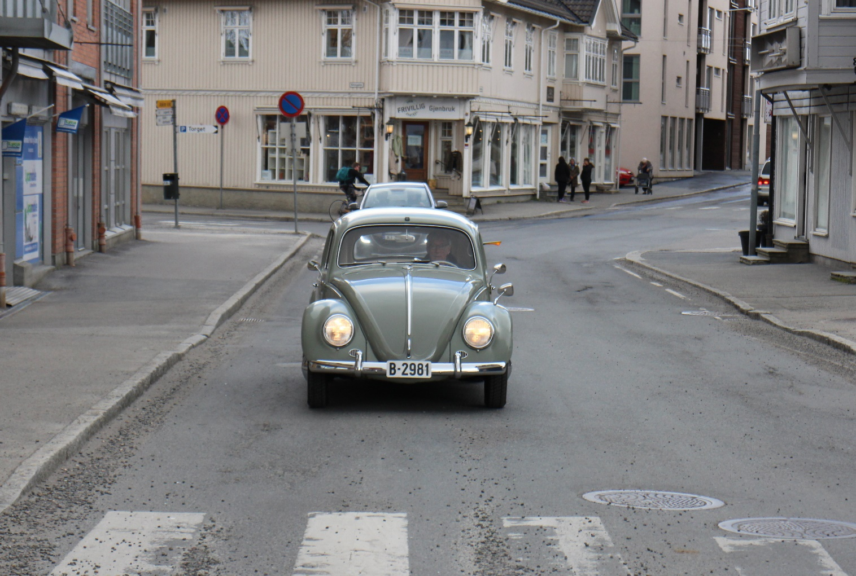
Viktige verktøy for veinostalgikere
Riksveibilene (5 min)

Slide 17
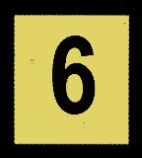
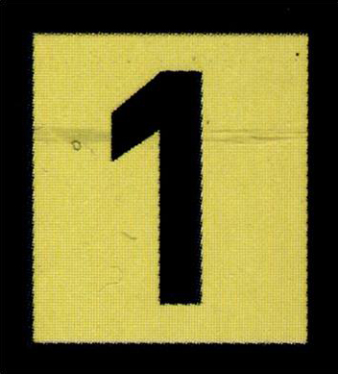
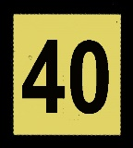
Men hva var det for noen riksveier som ble til E18?

Slide 18
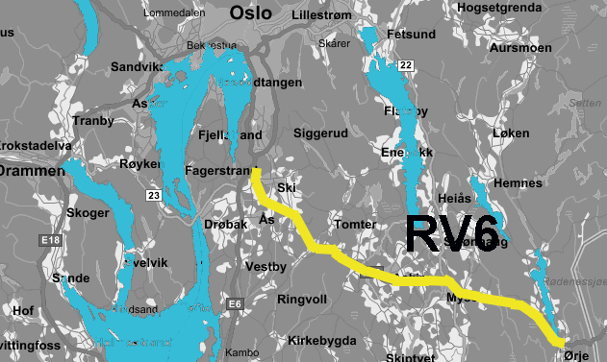
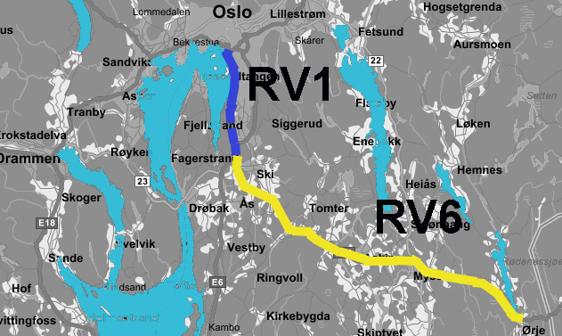
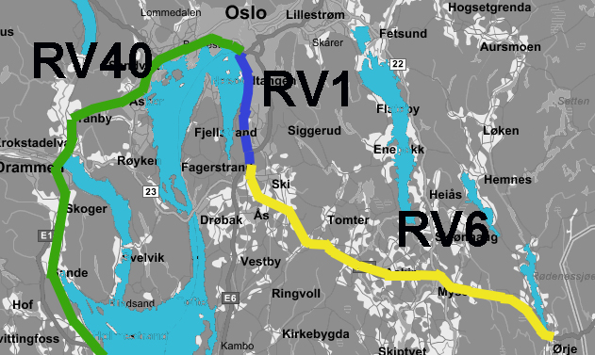

Slide 19
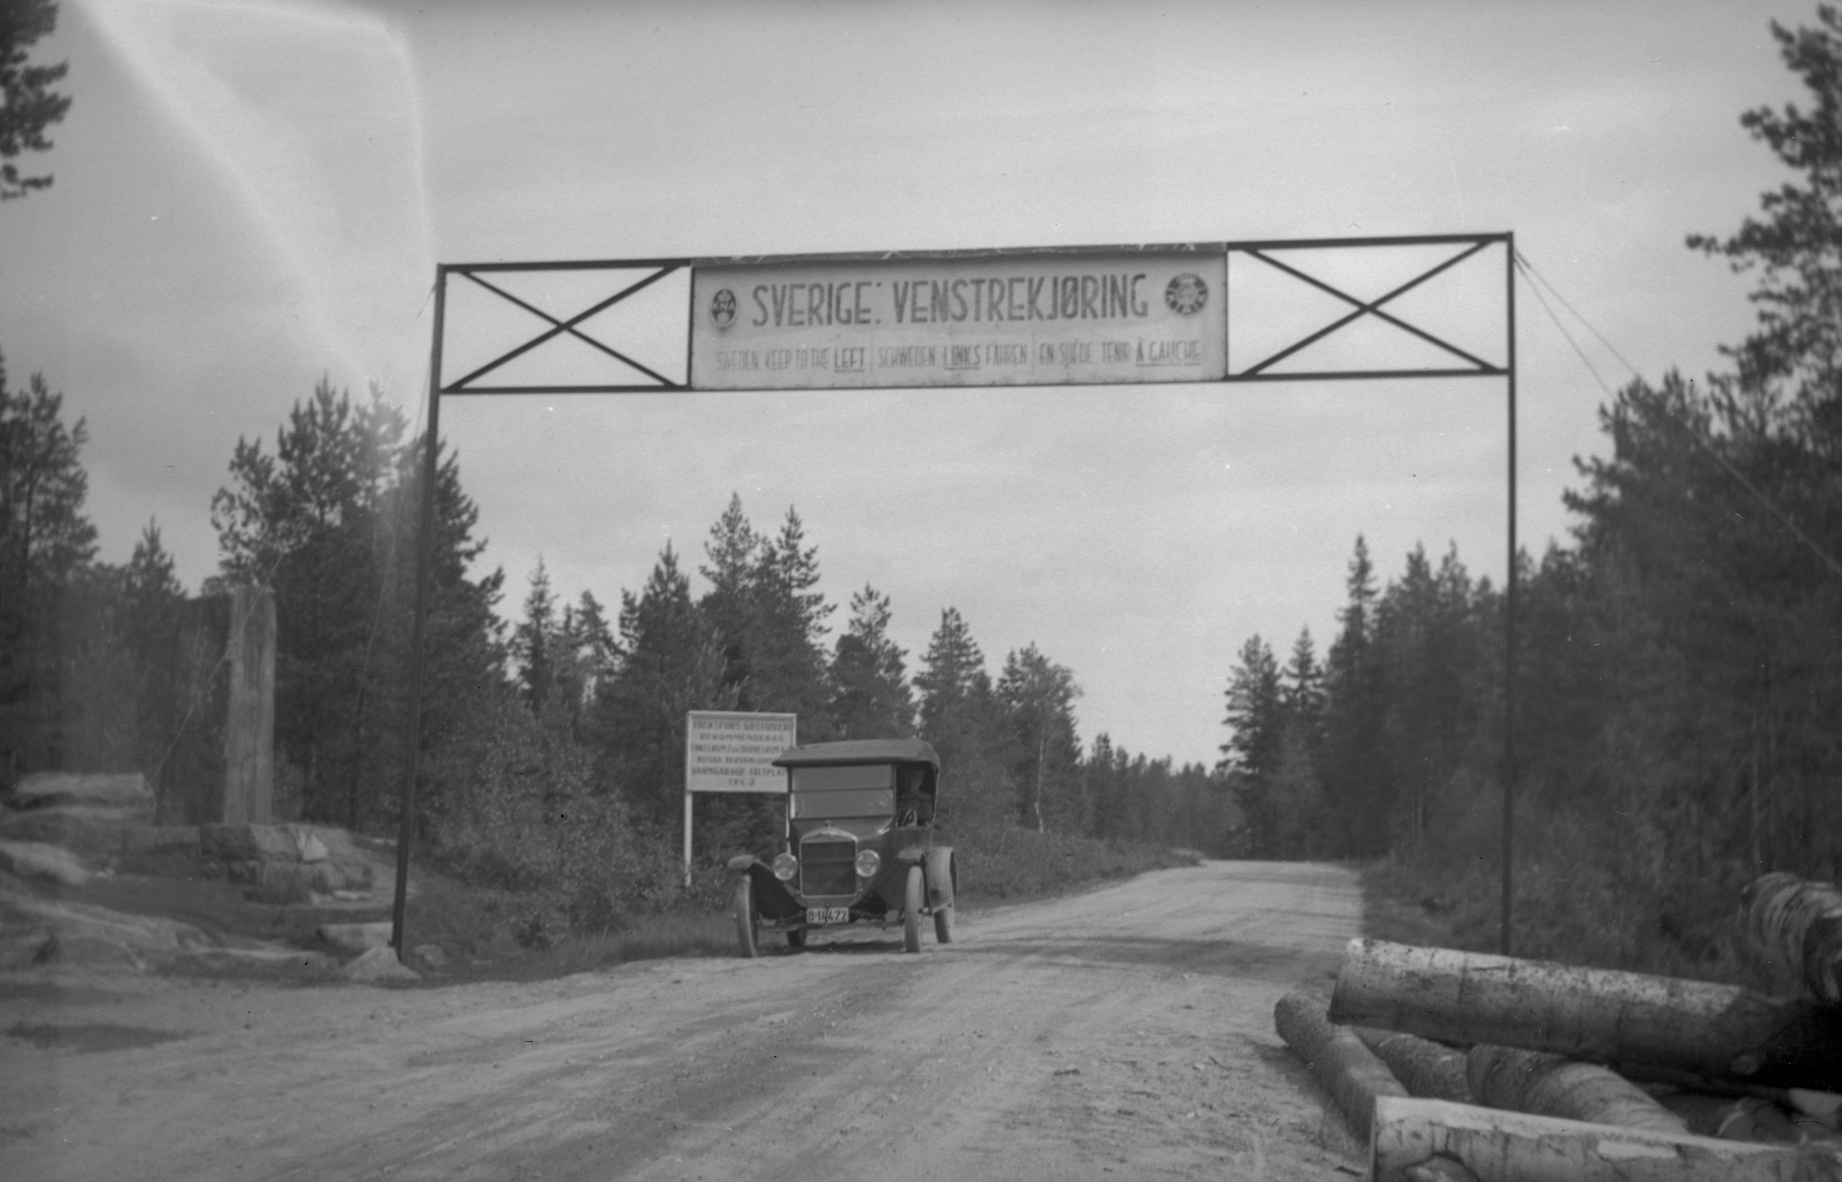

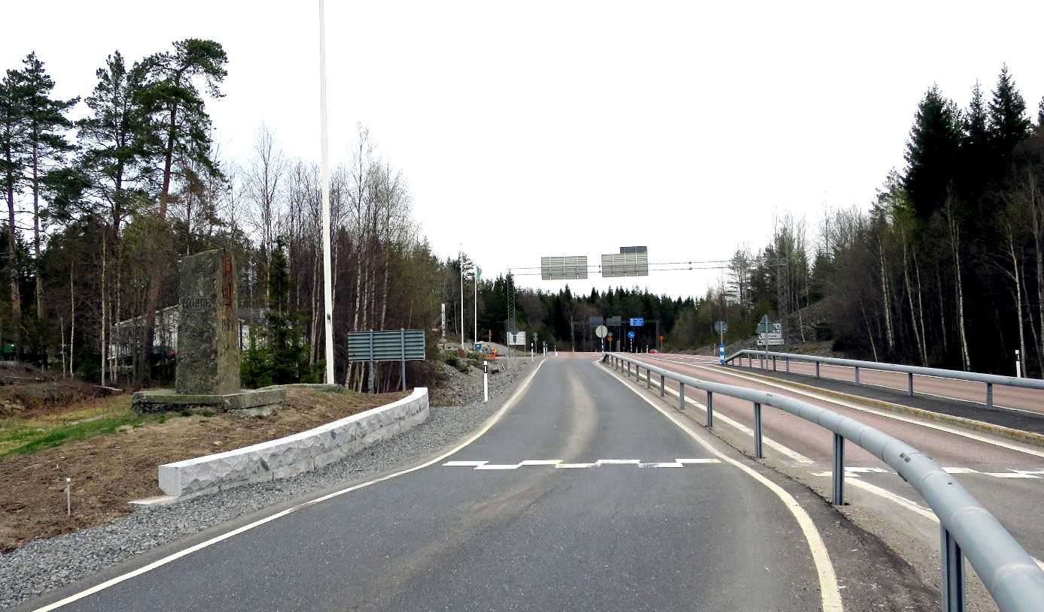
Vi begynner vestfra – ved Hån grenseovergang

Slide 20
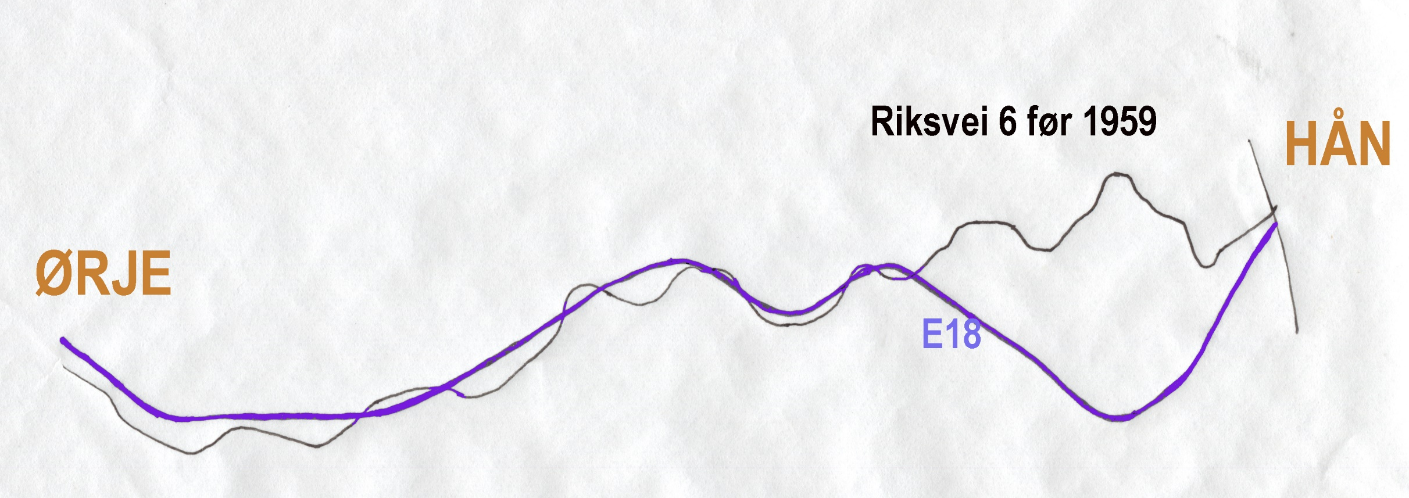
Opplevelsestur fra Ørje til Askim (5 min)
Rask film 2 min

Slide 21
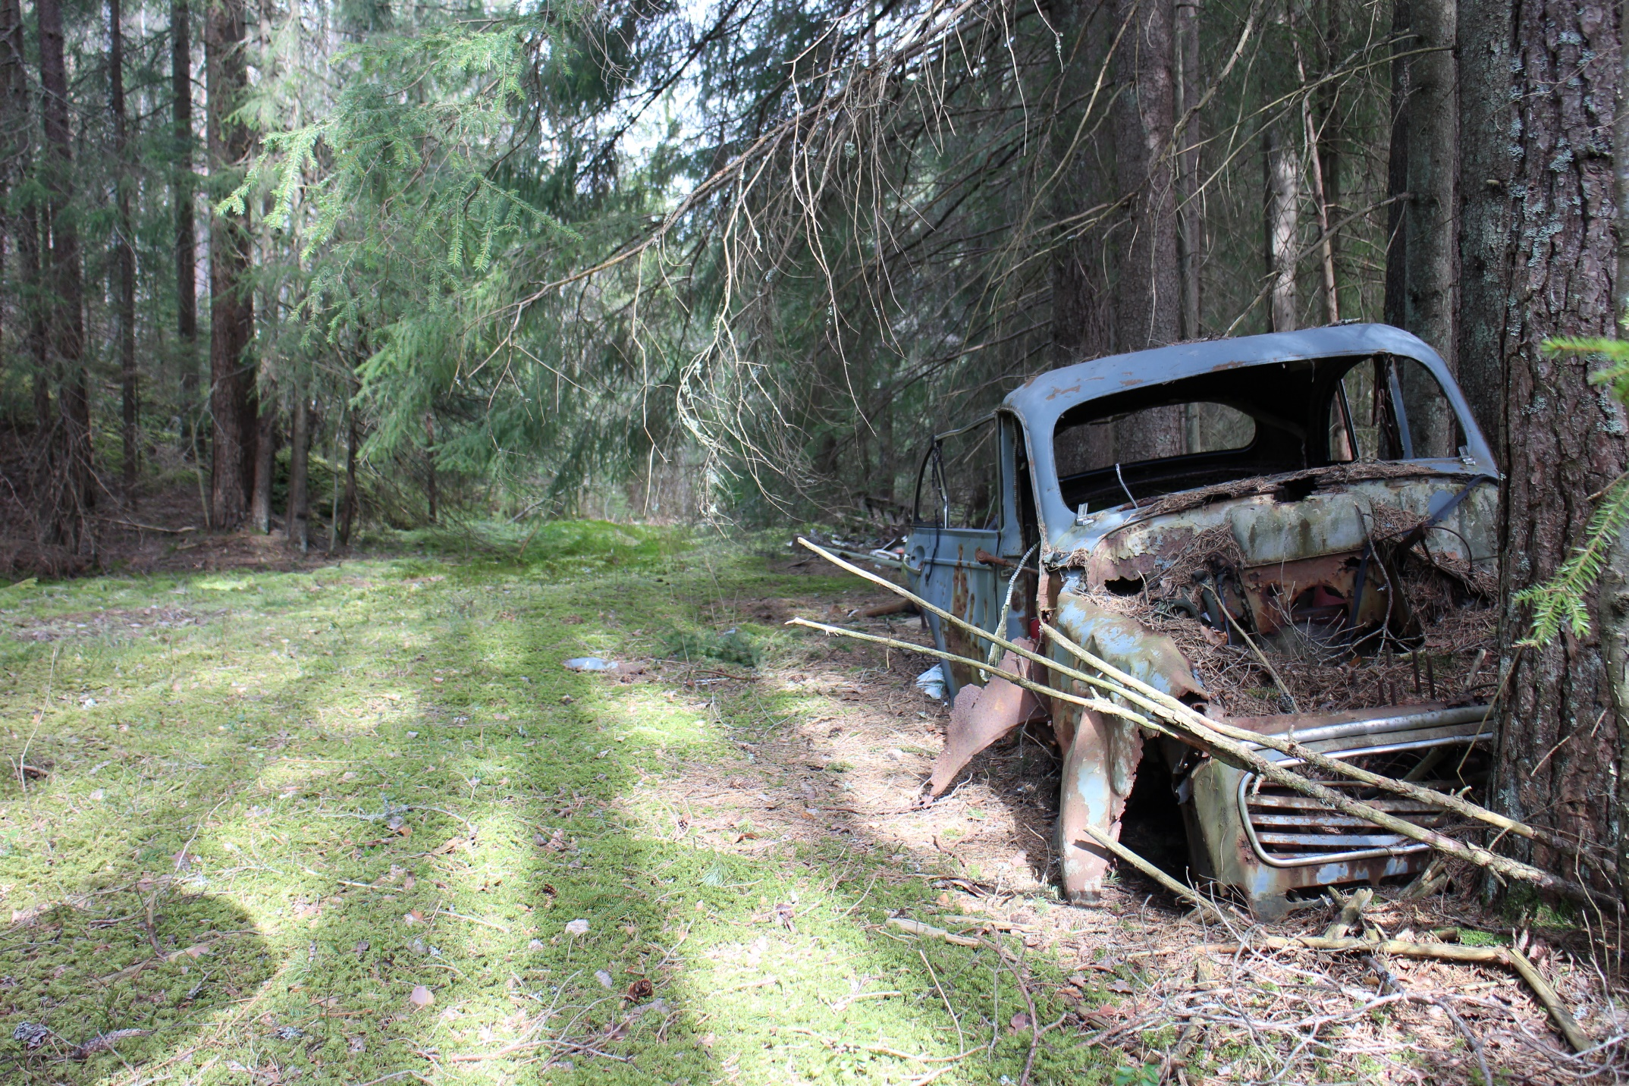
Noen overraskelser underveis – her på FV818

Slide 22
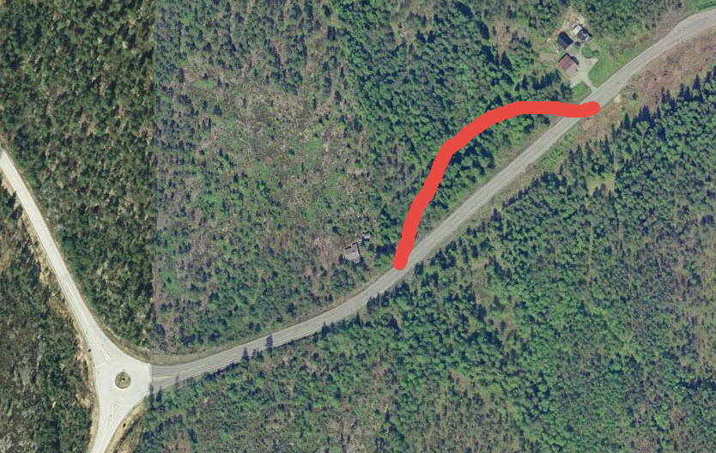

Slide 23
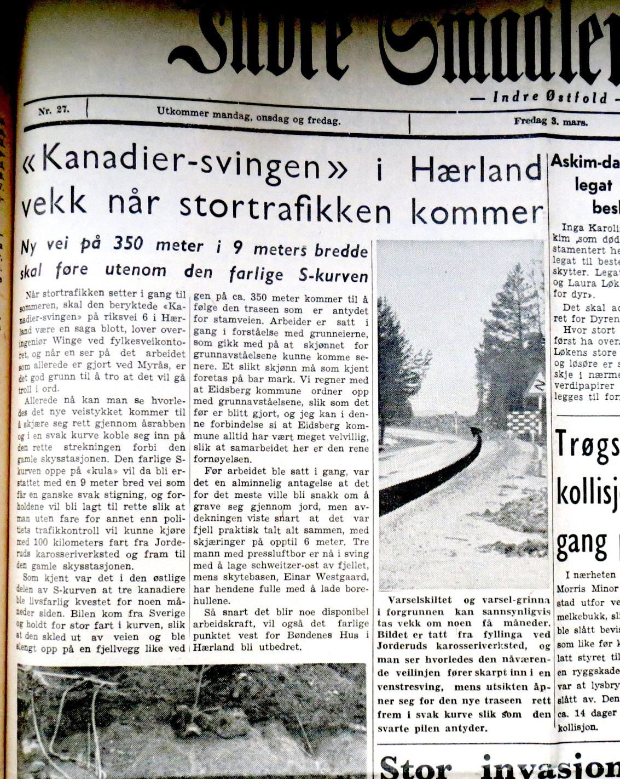
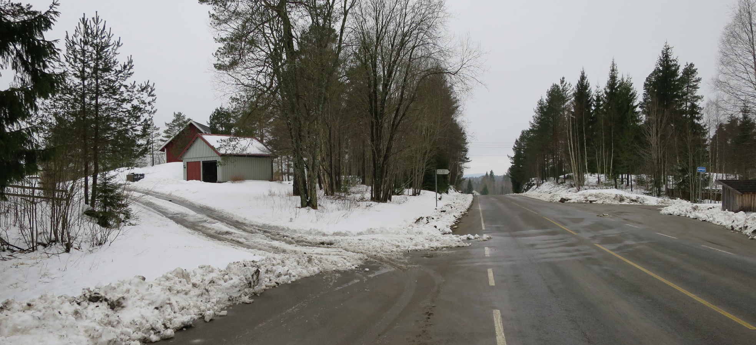
«Kanadiersvingen»
9 meter bred! 1.5 meter bredere enn Samferdselsdepartementets nedskalerte E18
Fra 1996

Slide 24
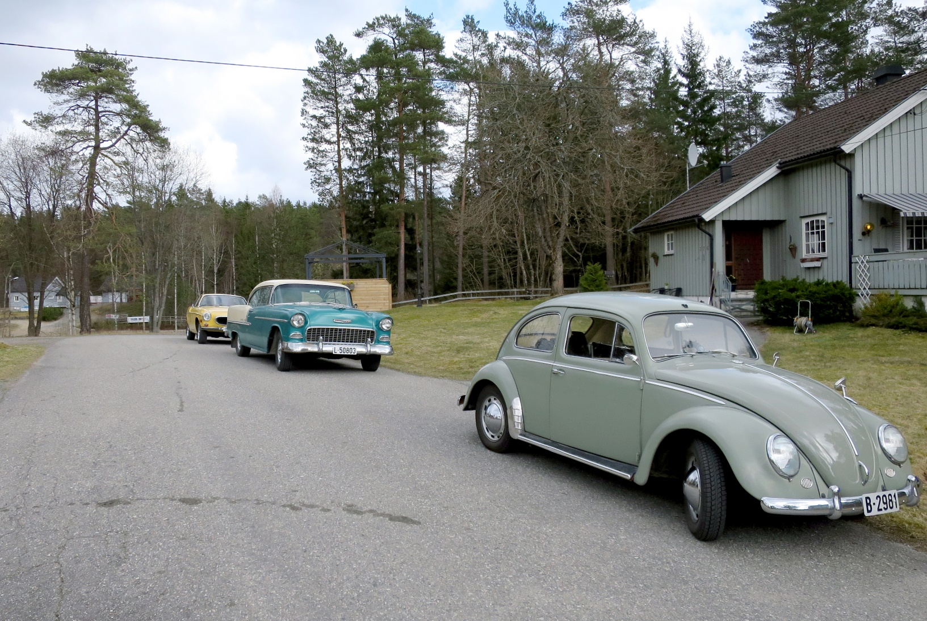
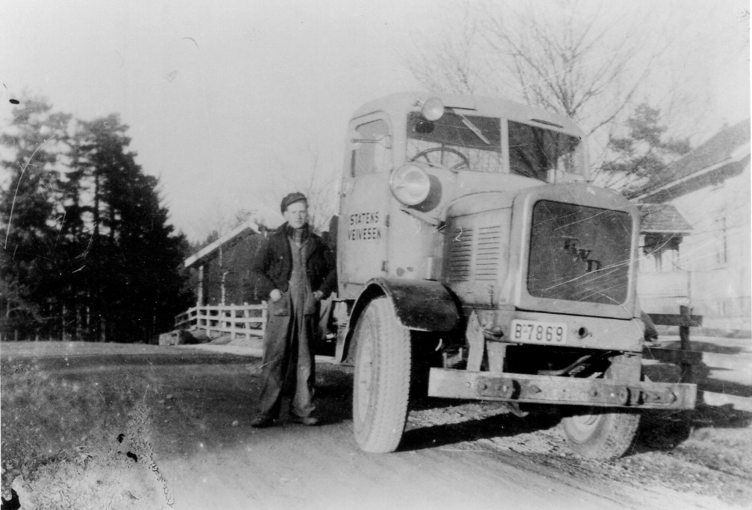
«Kanadiersvingen»

Slide 25
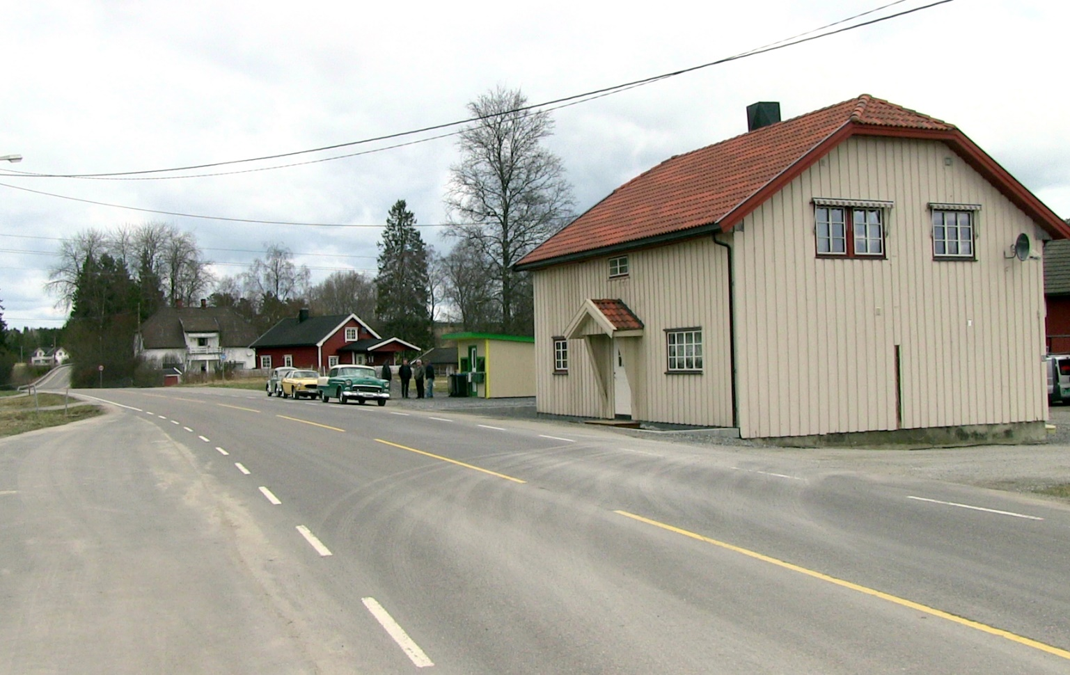
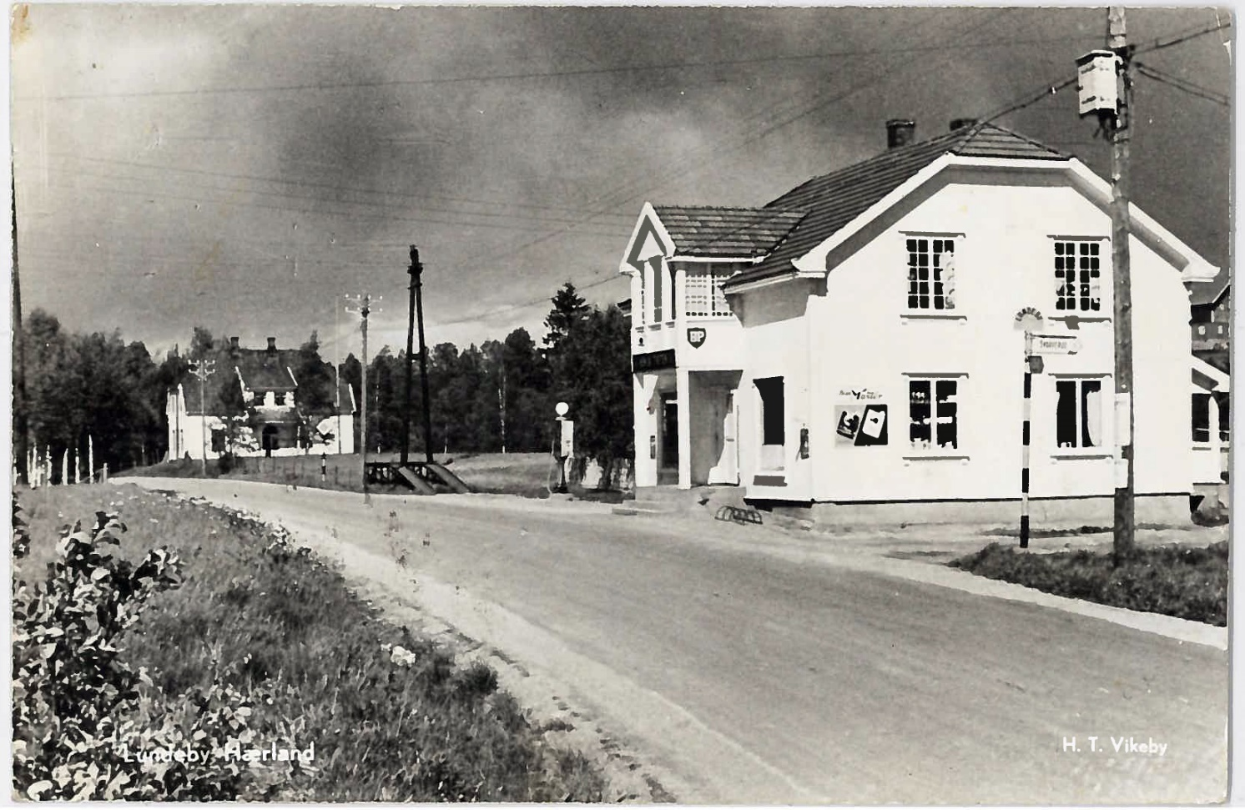
Lundeby Handelsforening

Slide 26
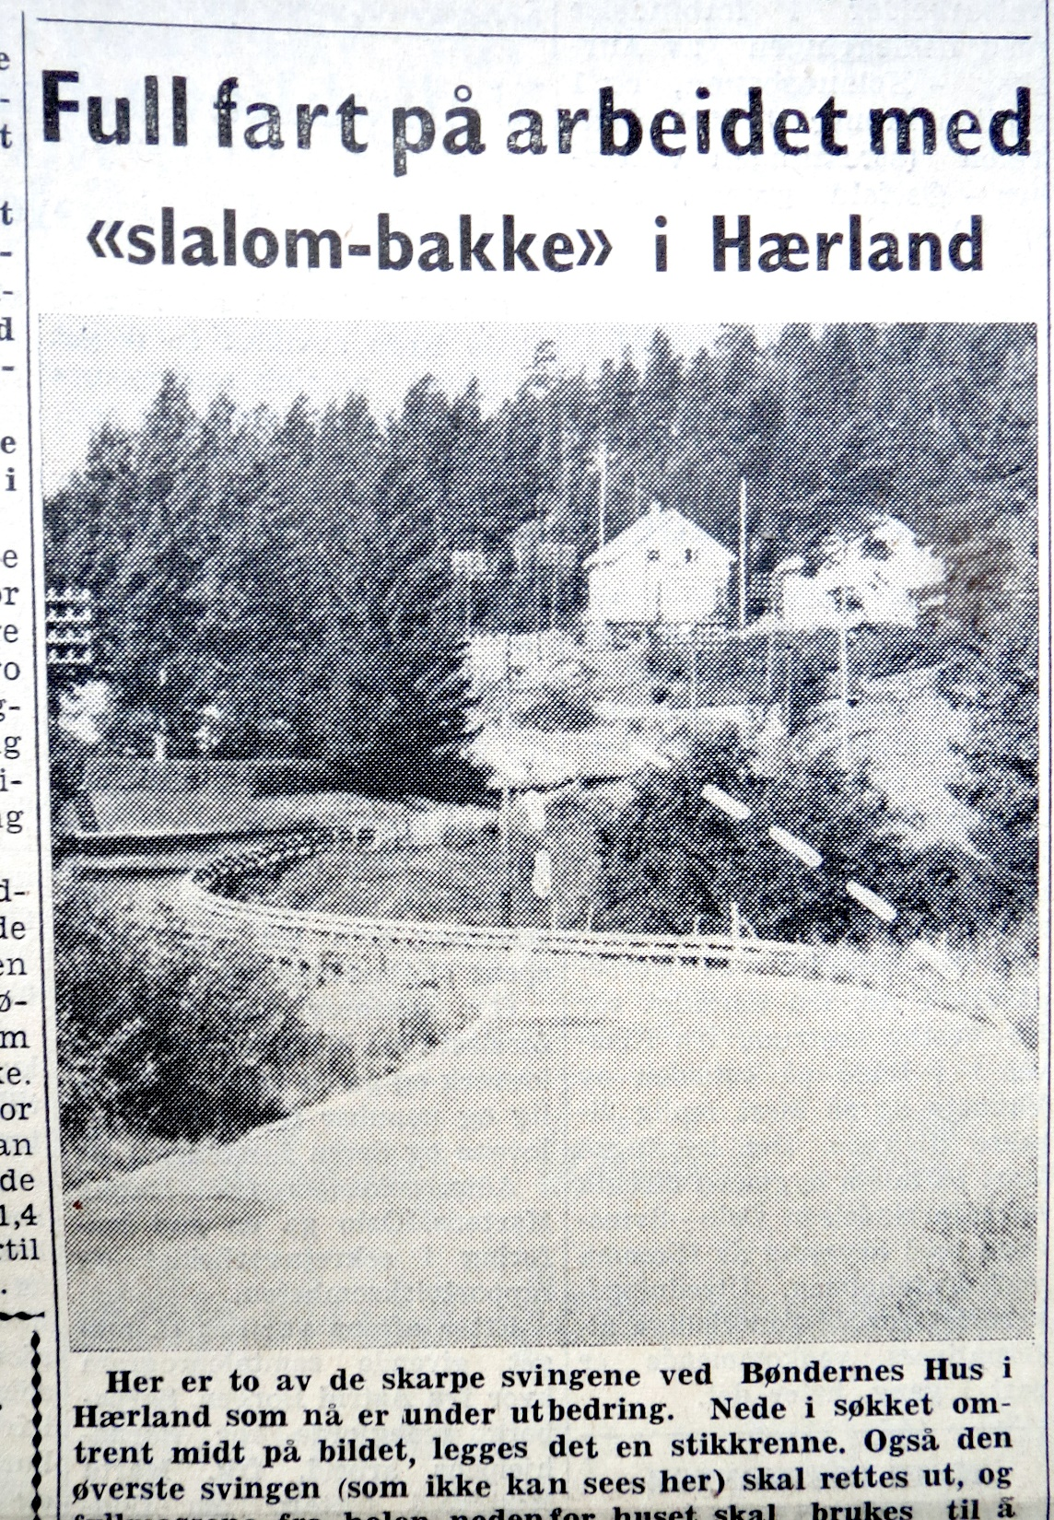
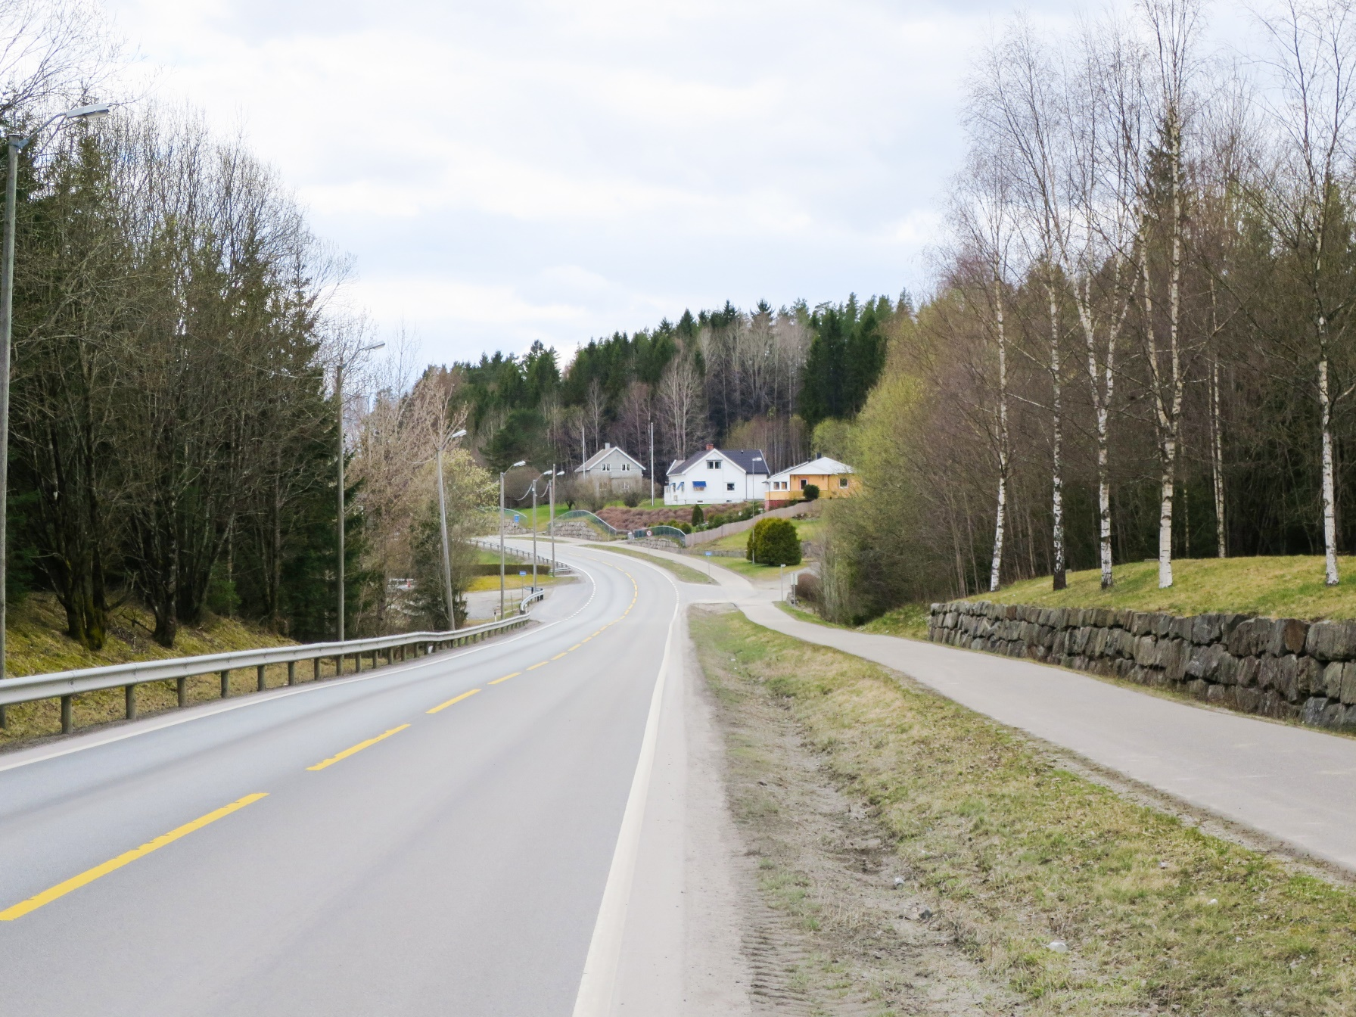

Slide 27
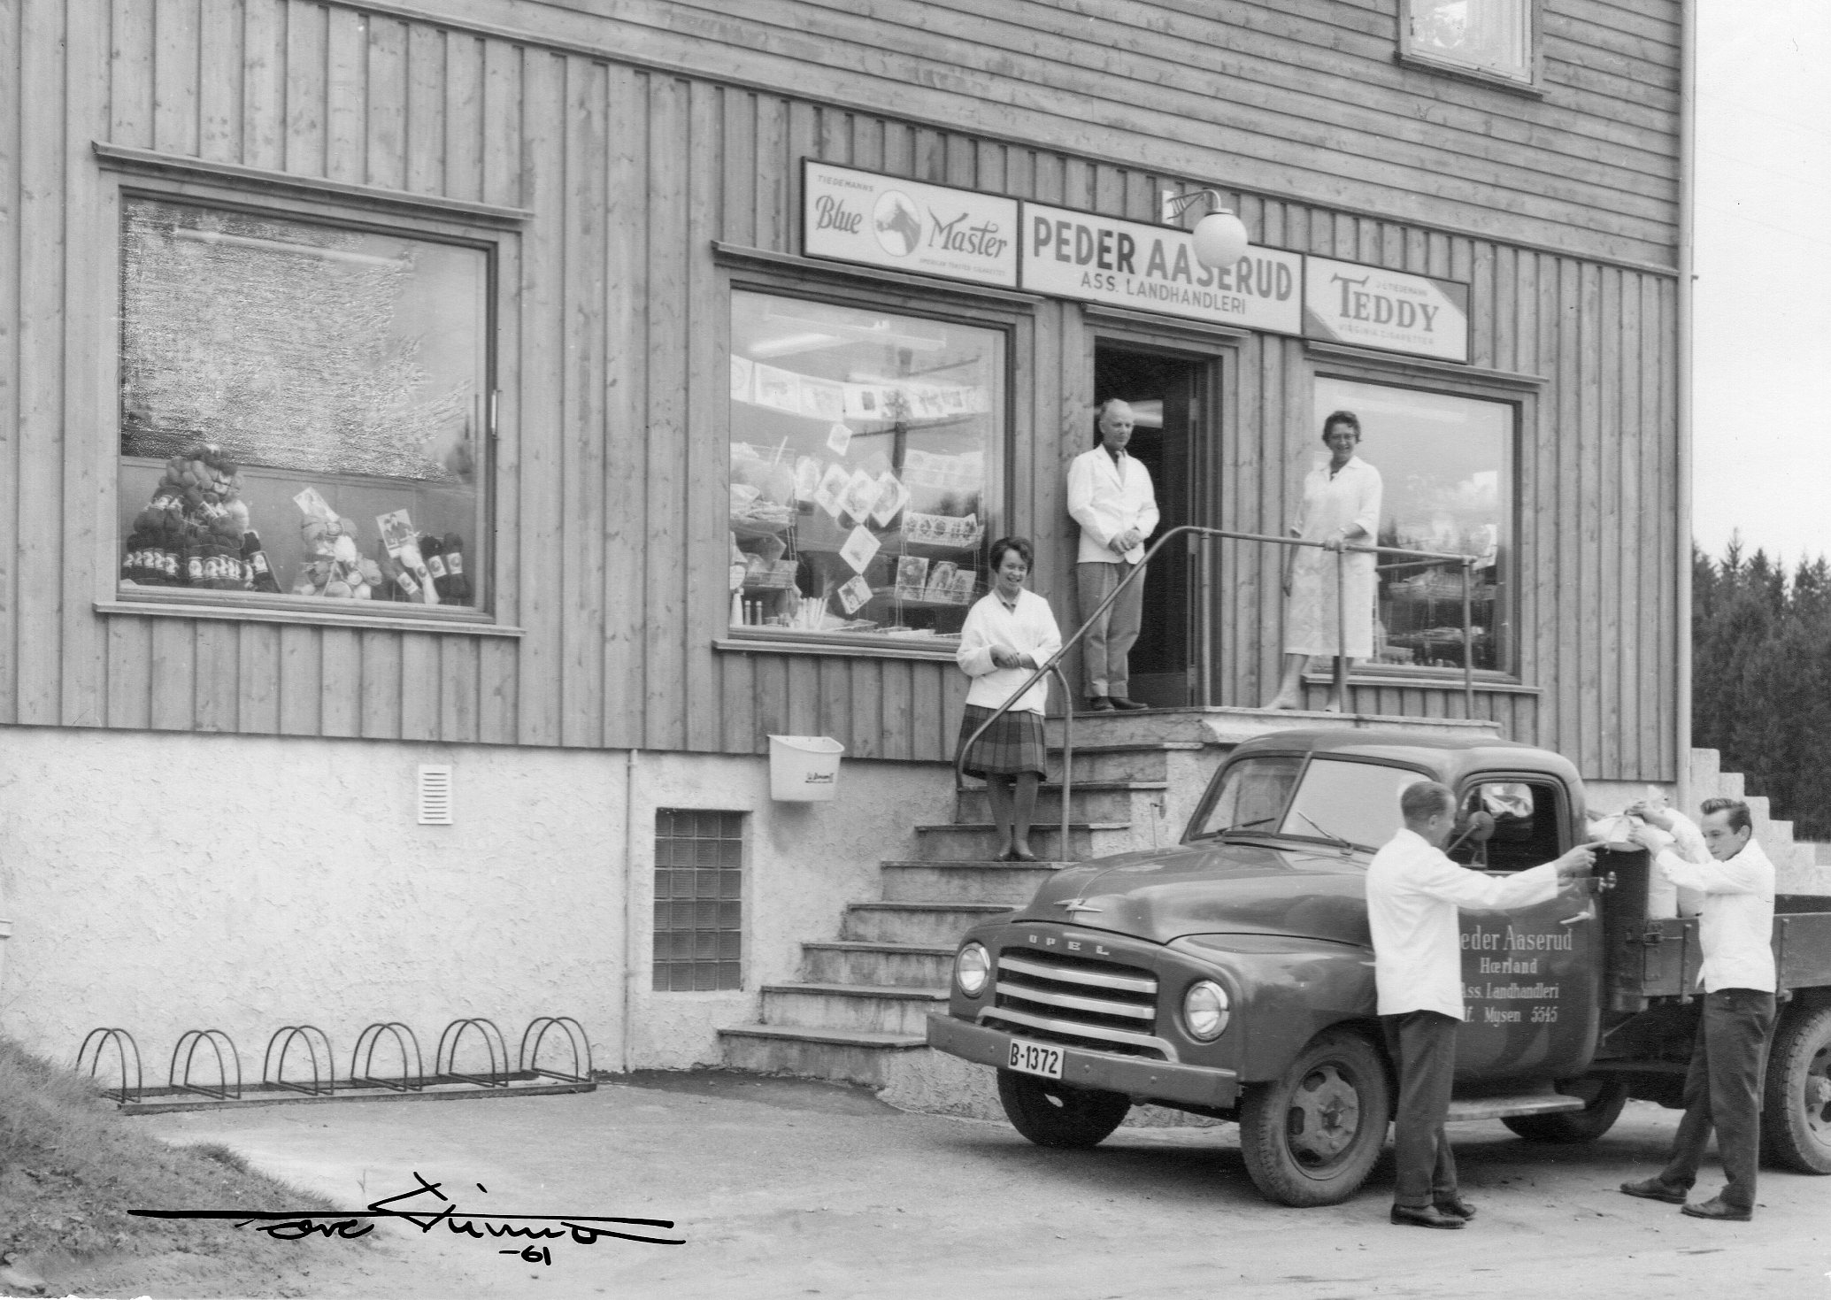
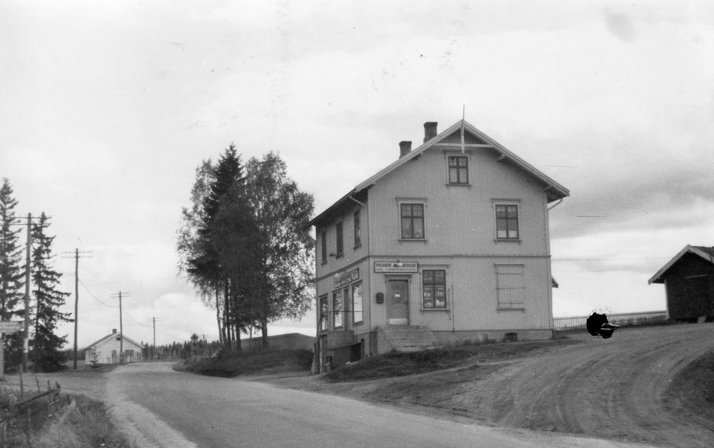
Ved Berger bro

Slide 28
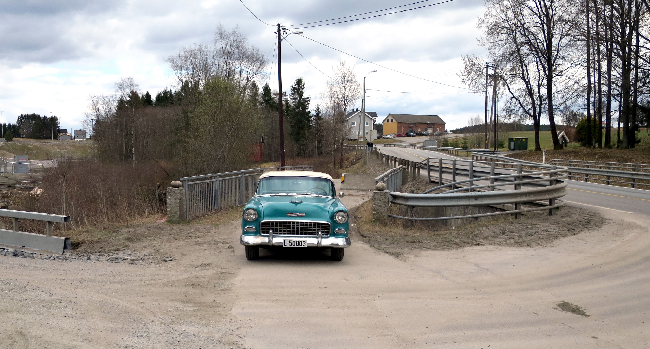
Gamle Berger bro – forsvant i 2015

Slide 29
Ramstadkrysset – gamle Rustad bro fra før 1938

Slide 30
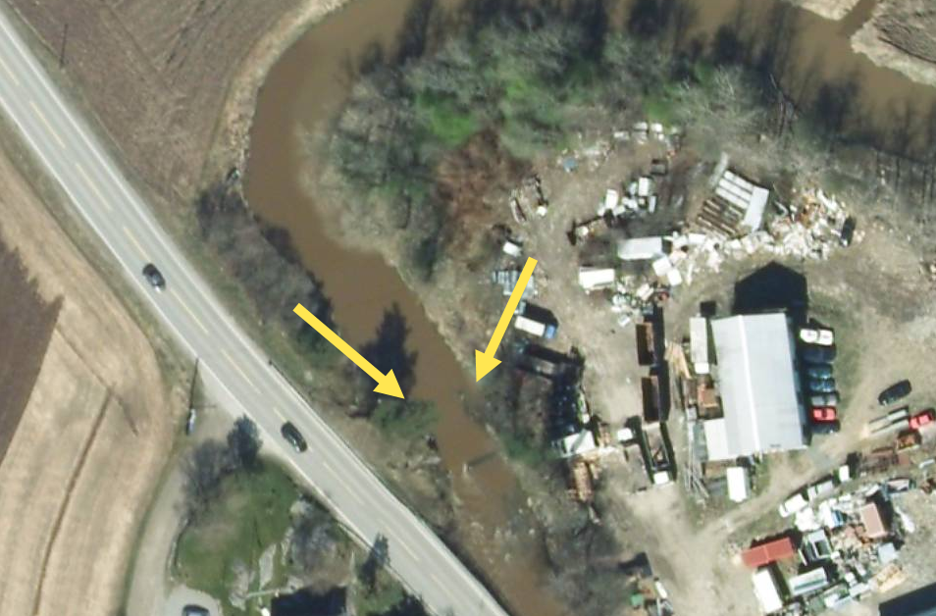

Slide 31
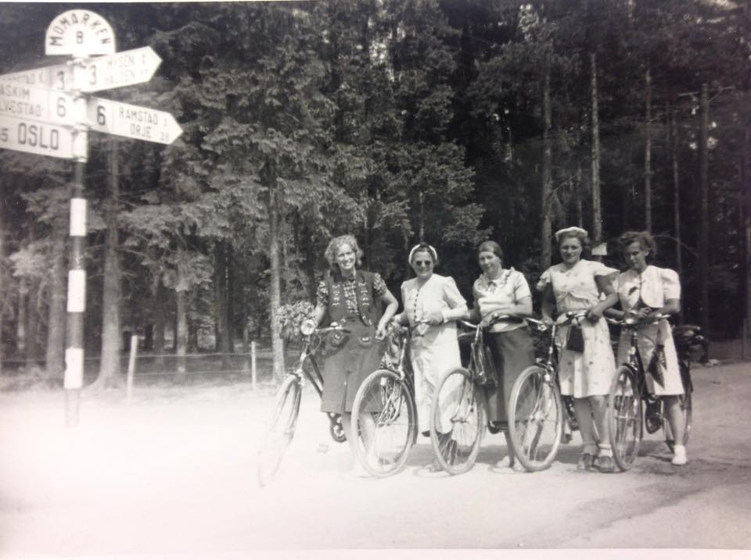
Gamle veiskilt og unge damer

Slide 32
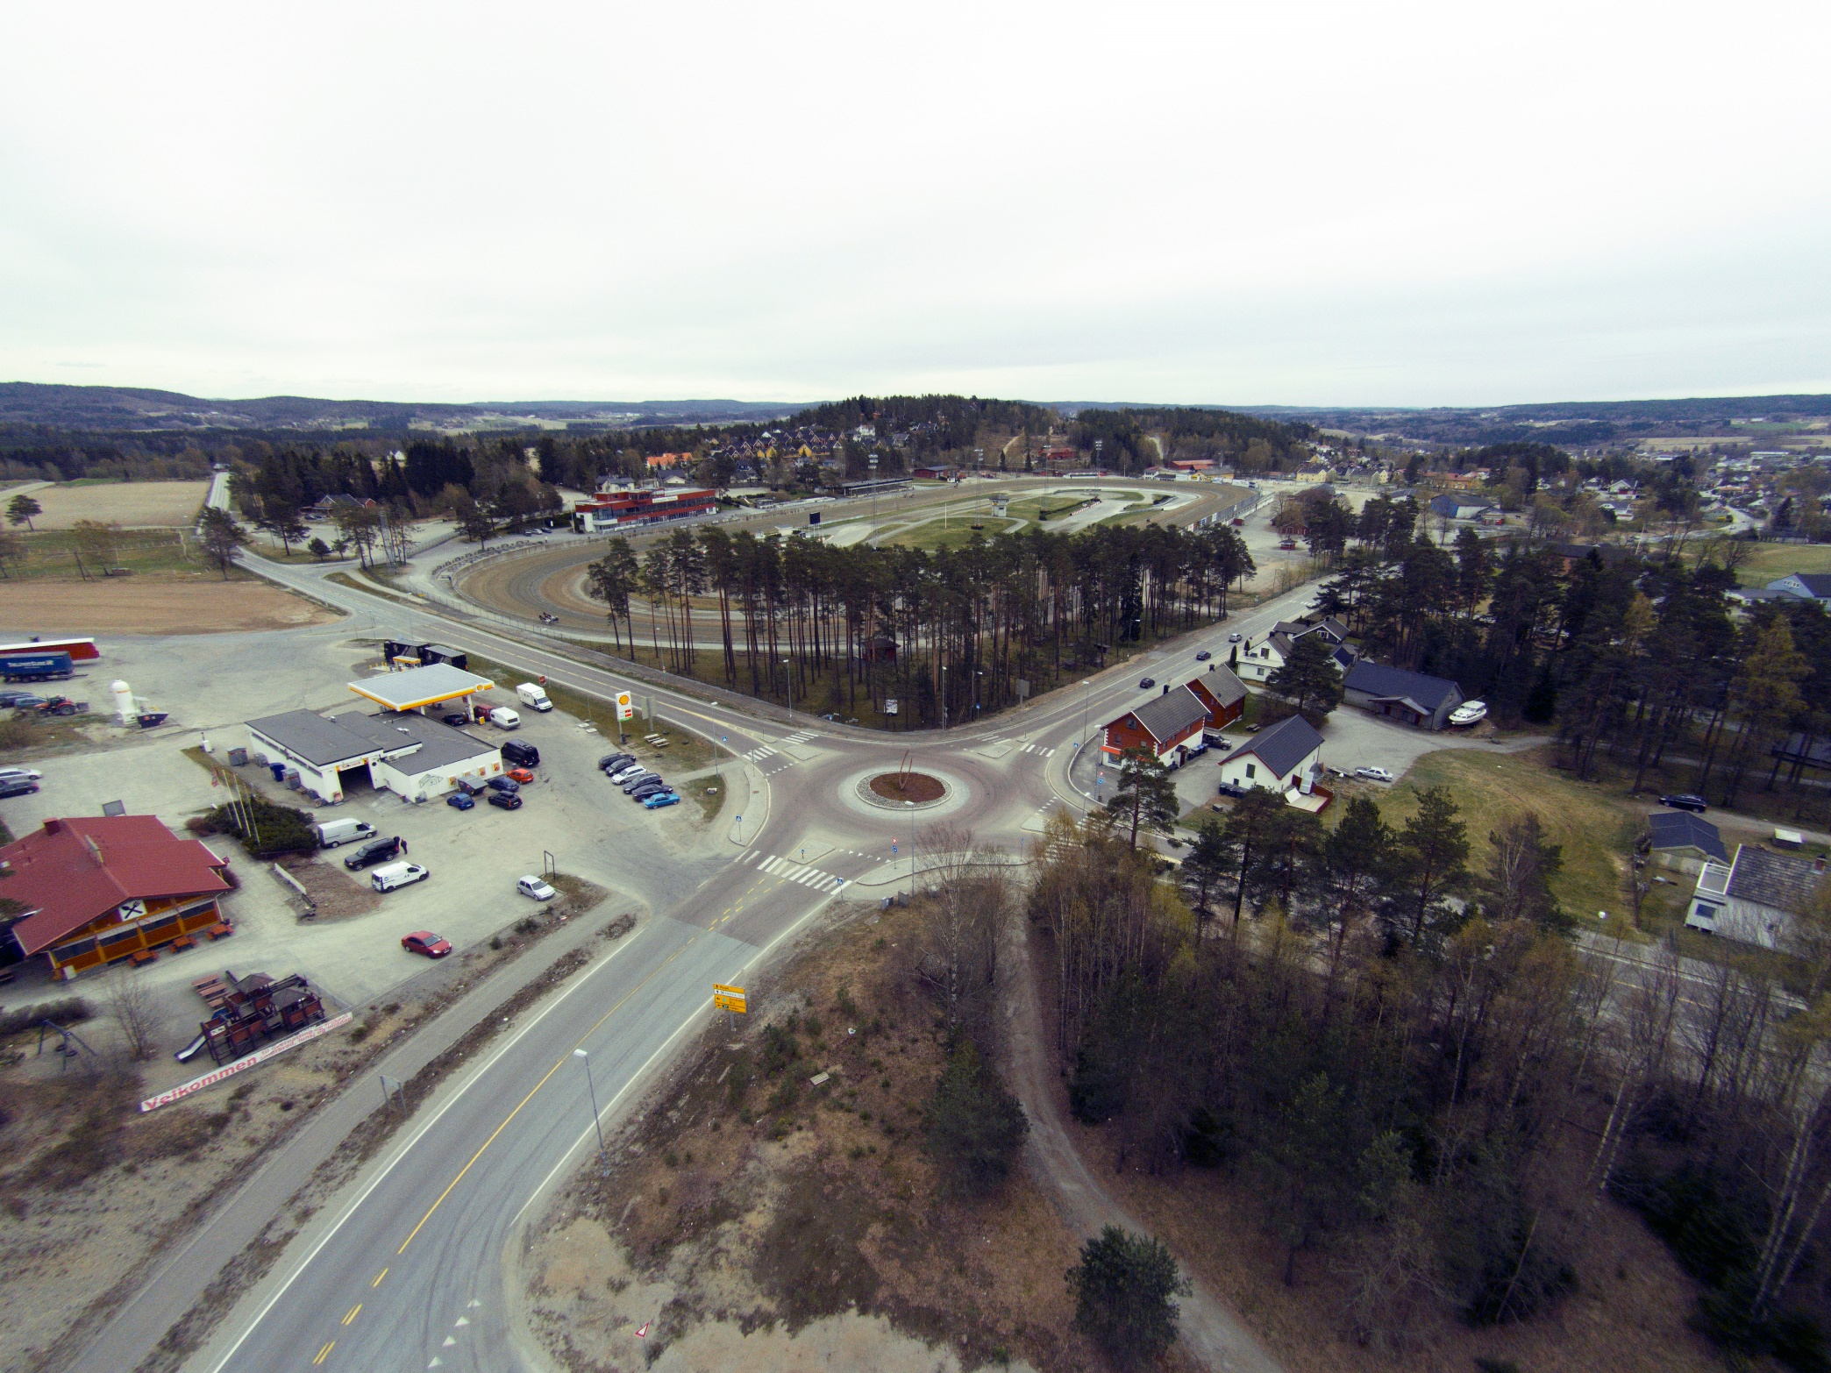
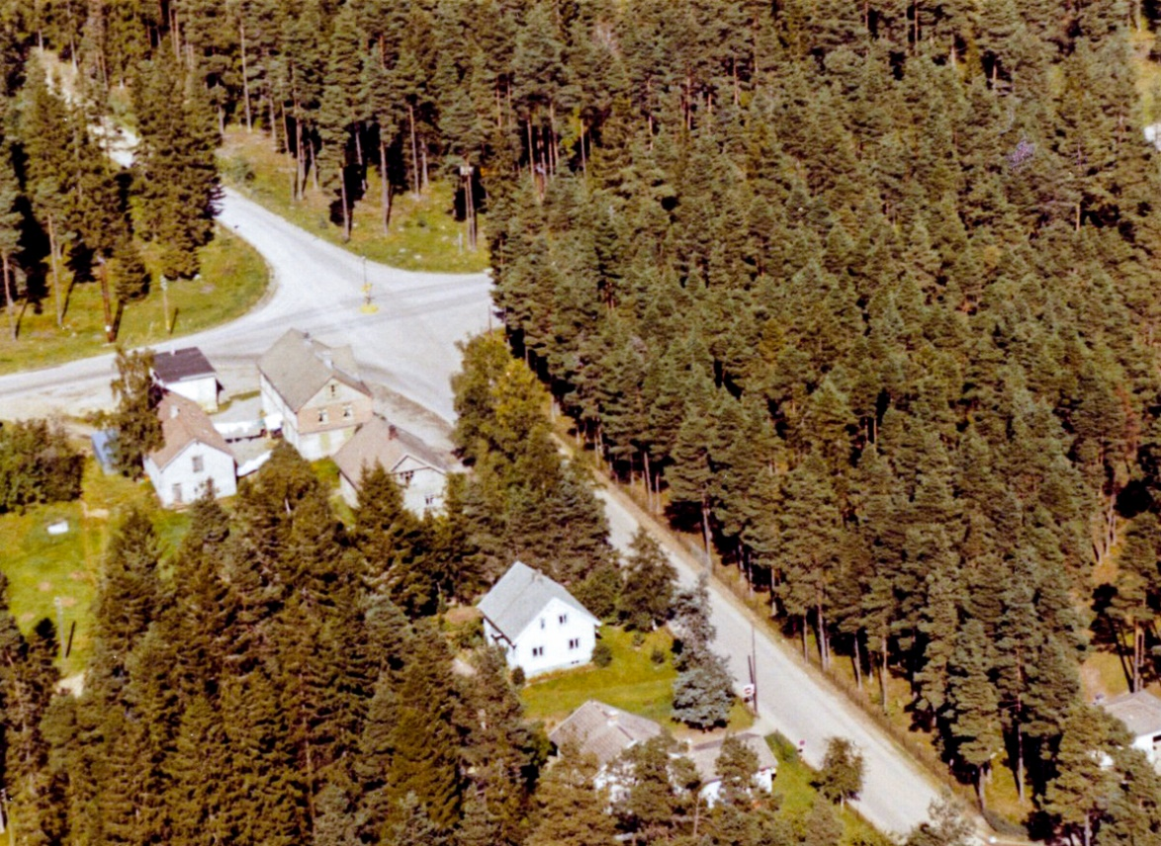

Slide 33
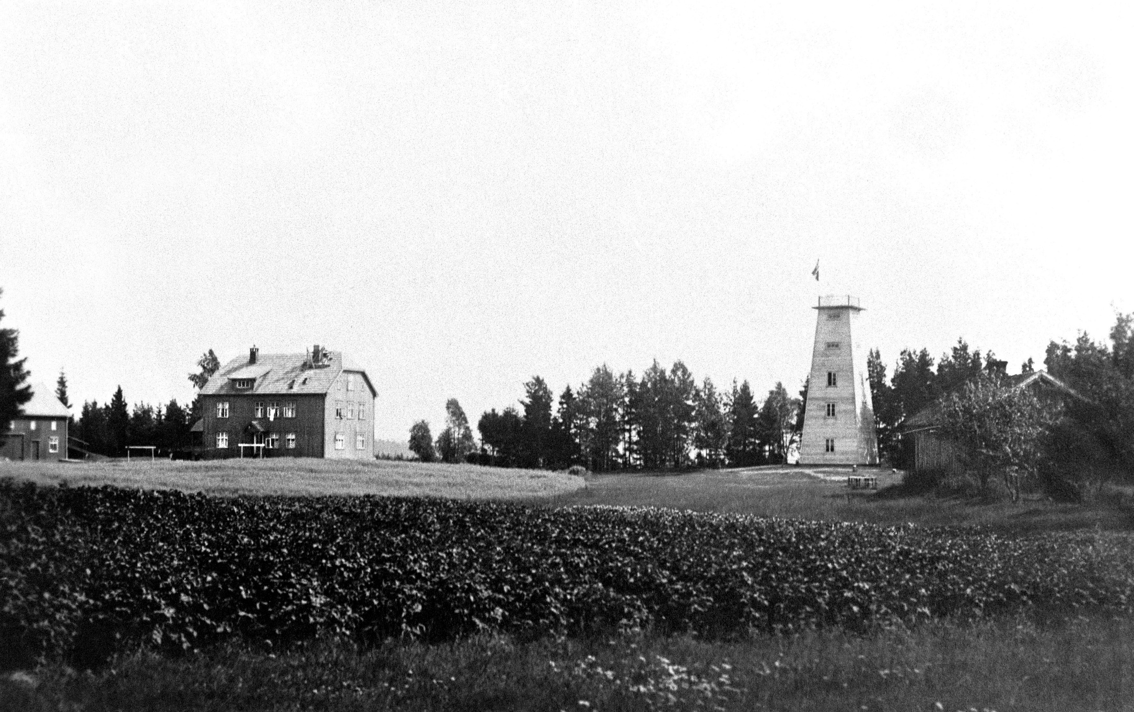
Men hvor er dette?

Slide 34
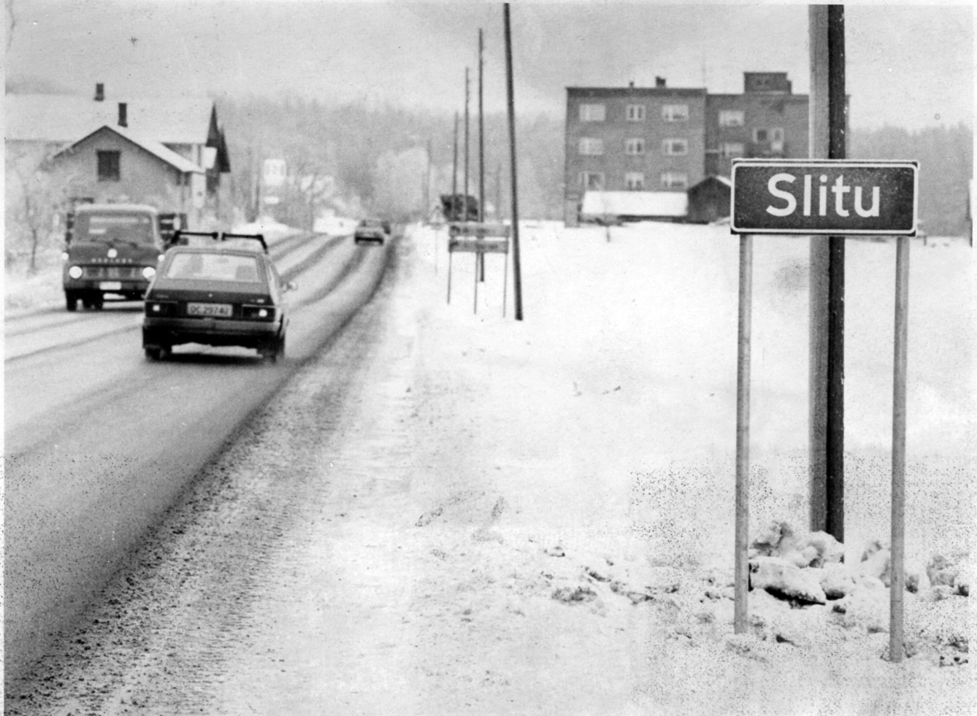

Slide 35
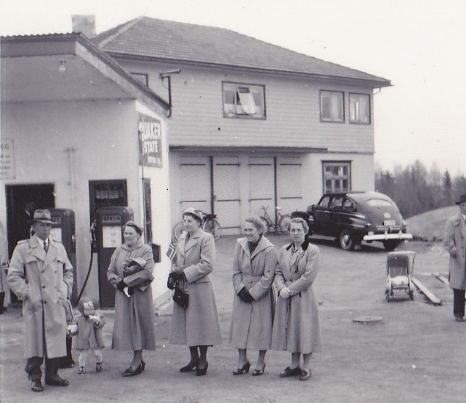
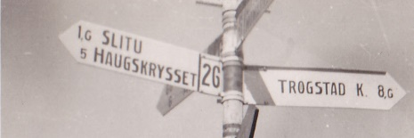
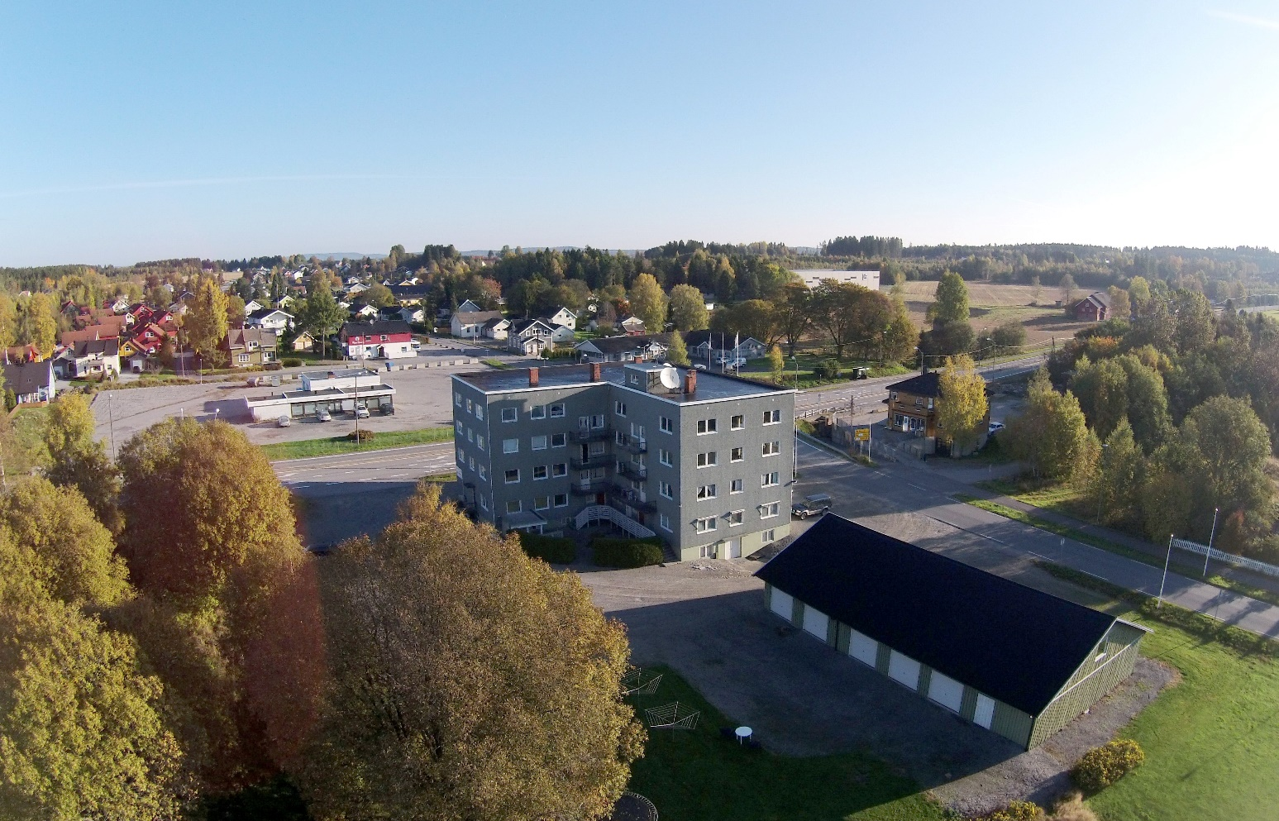
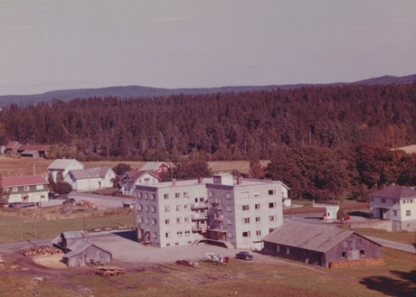

Slide 36
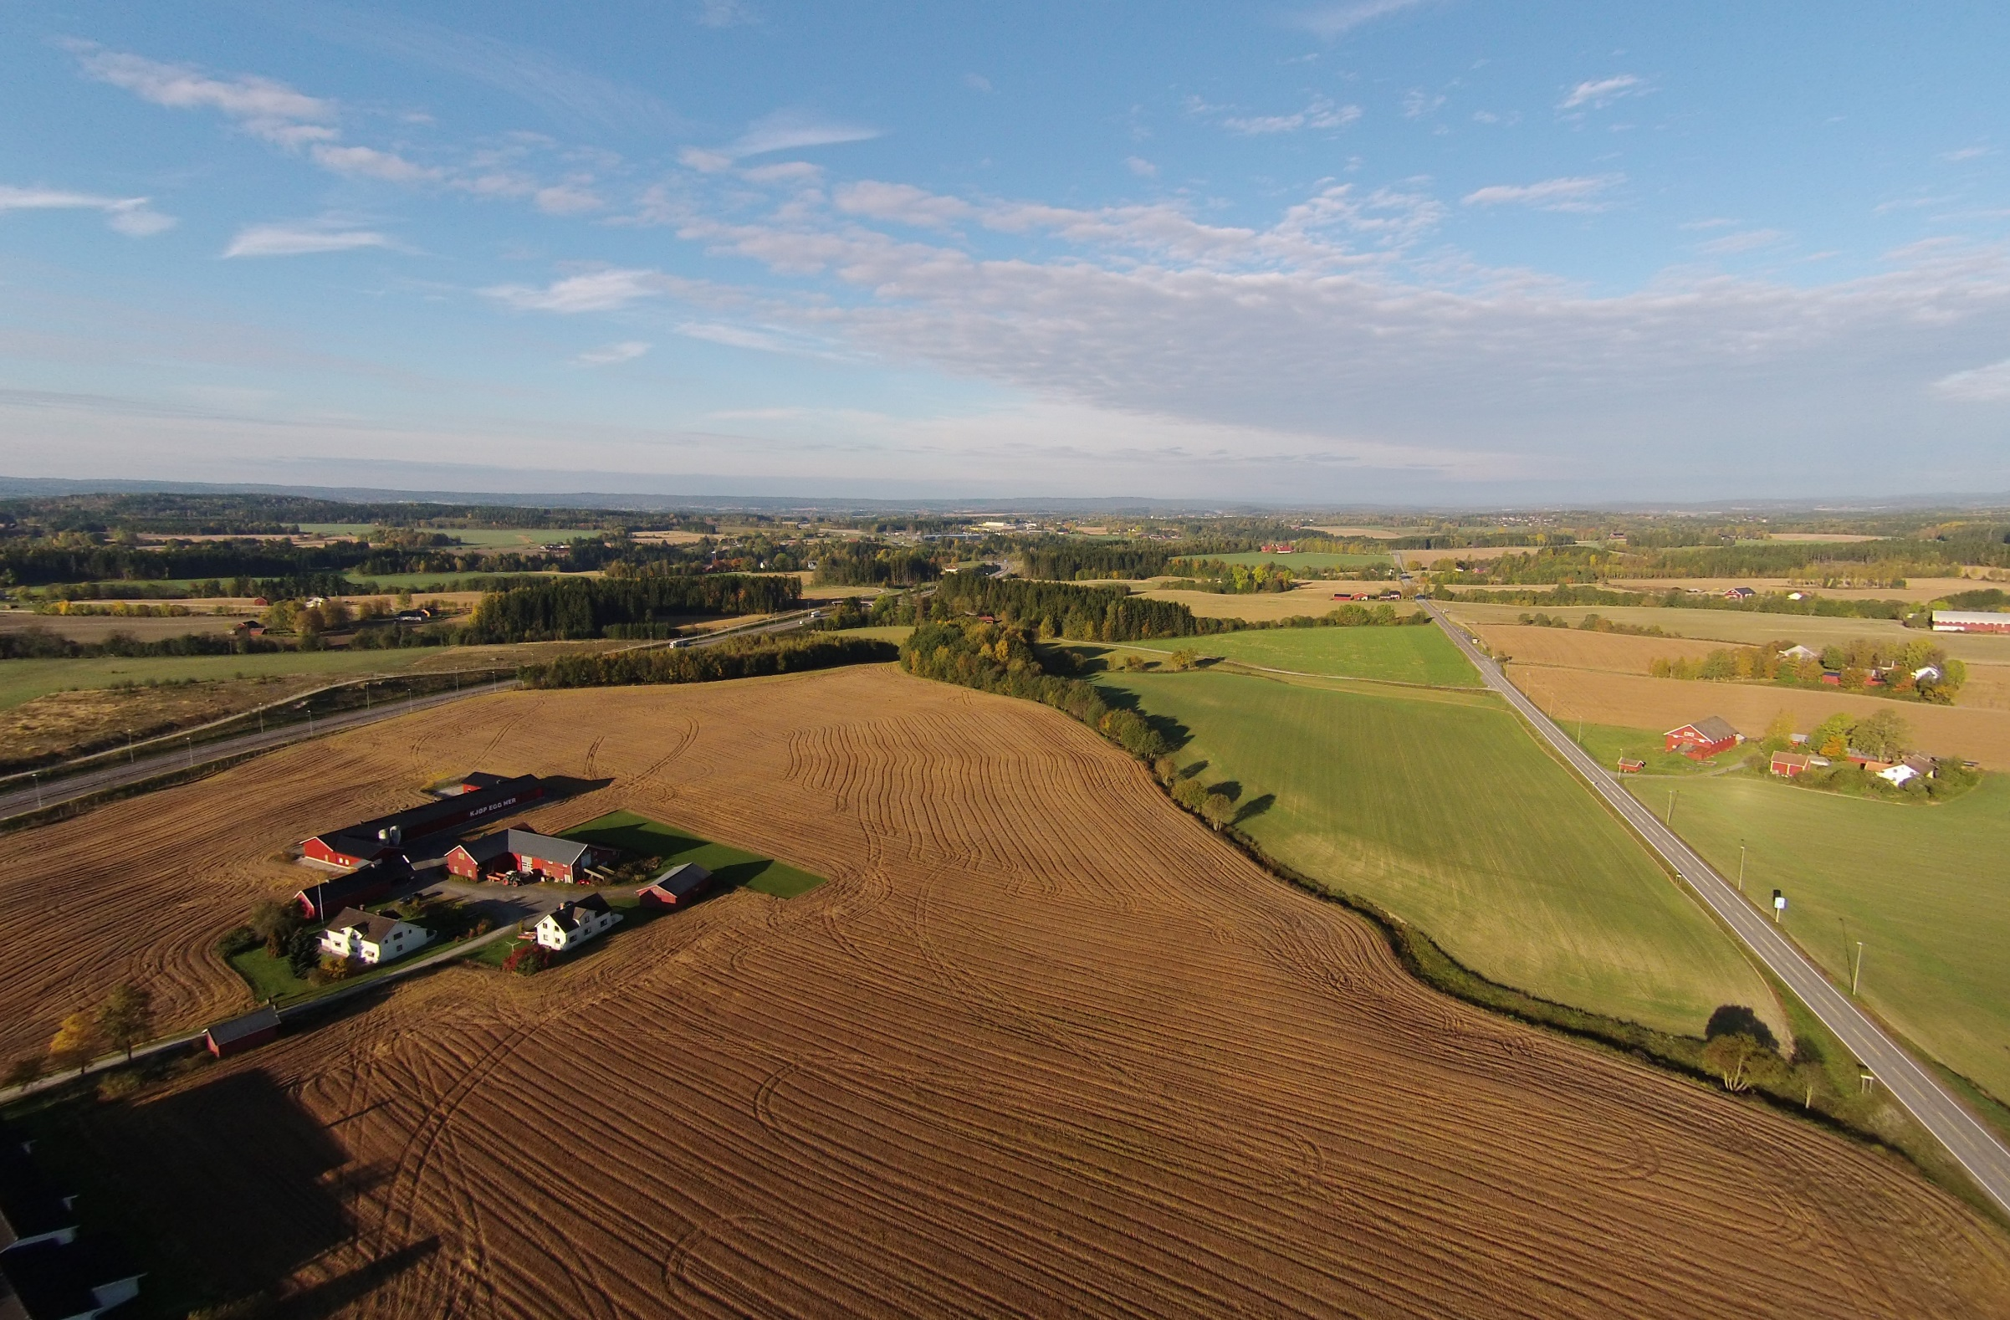

Slide 37



Film 5 min

Slide 38


Slide 39


Slide 40


Slide 41


Råkjøring i Kråkstad

Slide 42



Slide 43


Slide 44
Hvordan kjørte vi i 1958?
1958-film

Slide 45
Neste prosjekt: Drammen - Telemark
Neste bok

Slide 46


Kanskje vil du kjøpe boka?
Betal kontant eller med kort
Kjøp «Riksveiene som ble til E18» for kr 369
Kjøp «Riksvei 1 – tapt og funnet» for kr 250
Kjøp begge for kr 550

